Slide 1



AKTIVNOSTI PROVEDENE U STEM-U
2023/2024.
OŠ JULIJA BENEŠIĆA ILOK

Slide 2
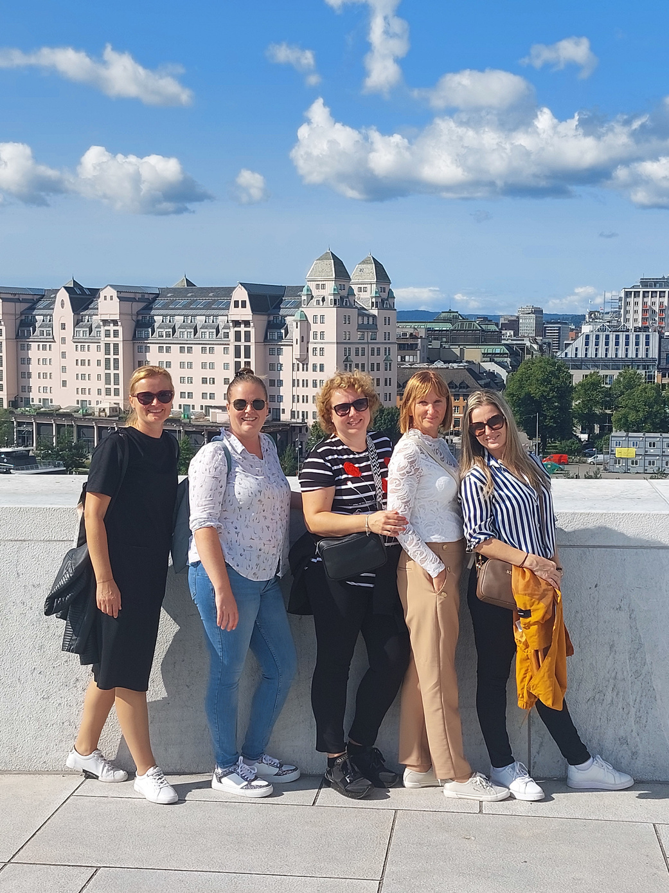
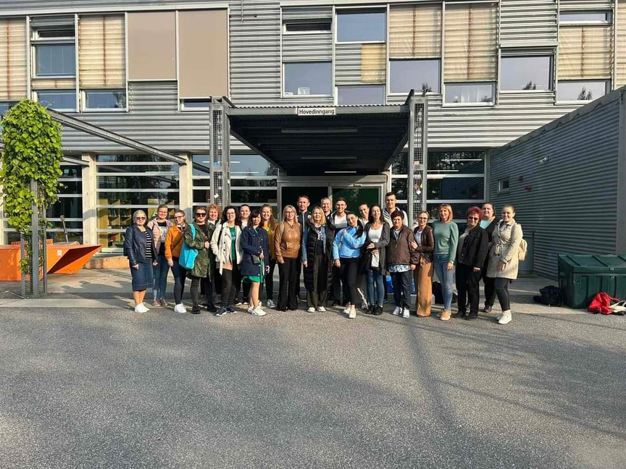
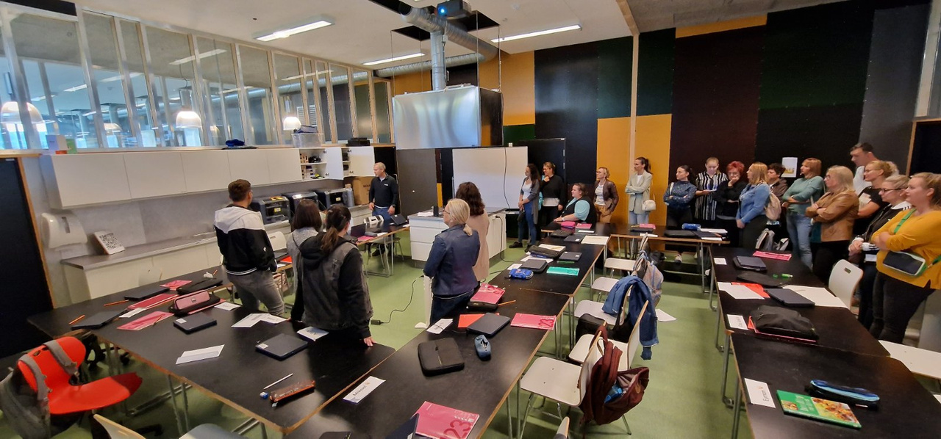
STUDIJSKO PUTOVANJE U NORVEŠKU
U Skienu smo posjetili njihovu osnovnu školu, vidjeli primjere dobre prakse i rada u učionici s učenicima. Bili smo i u Brekkeparkenu, muzeju na otvorenom. Drugi dan išli smo u obližnji gradić Porsgrunn gdje smo posjetili znanstveni centar DuVerden u kojem smo imali prilike sudjelovati na radionici robotike pomoću micro bitova. Osim radionice imali smo priliku okušati se i u još puno različitih aktivnosti vezanih za kemiju, biologiju, fiziku, matematiku i sl.

Slide 3

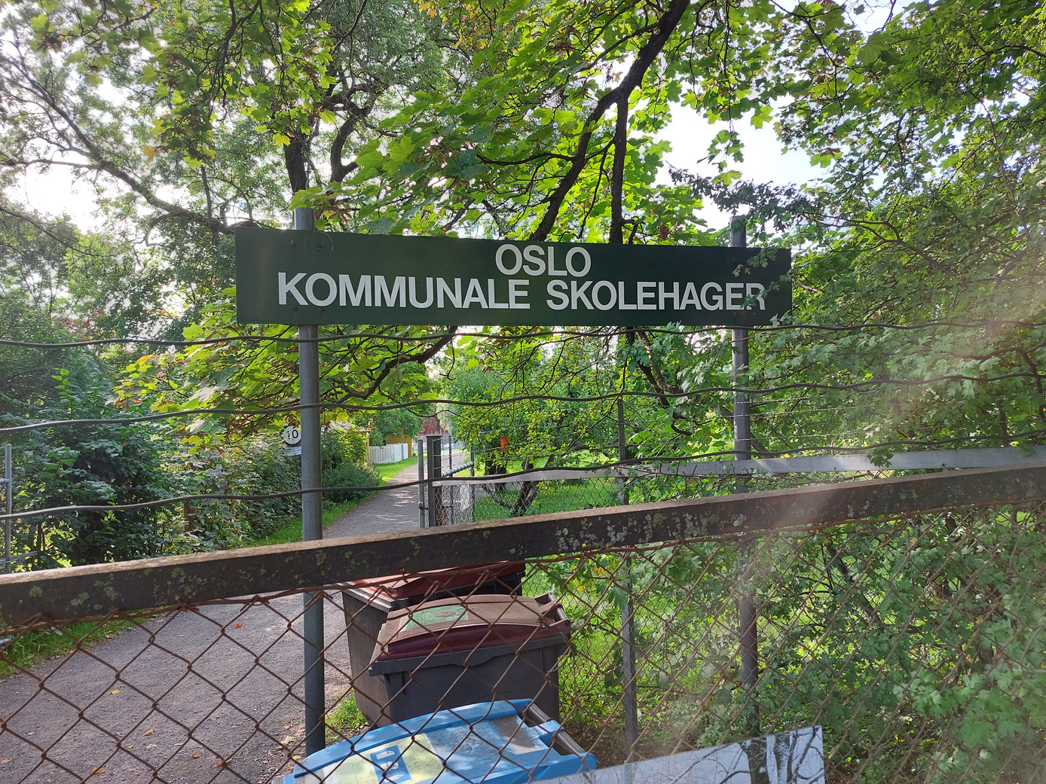
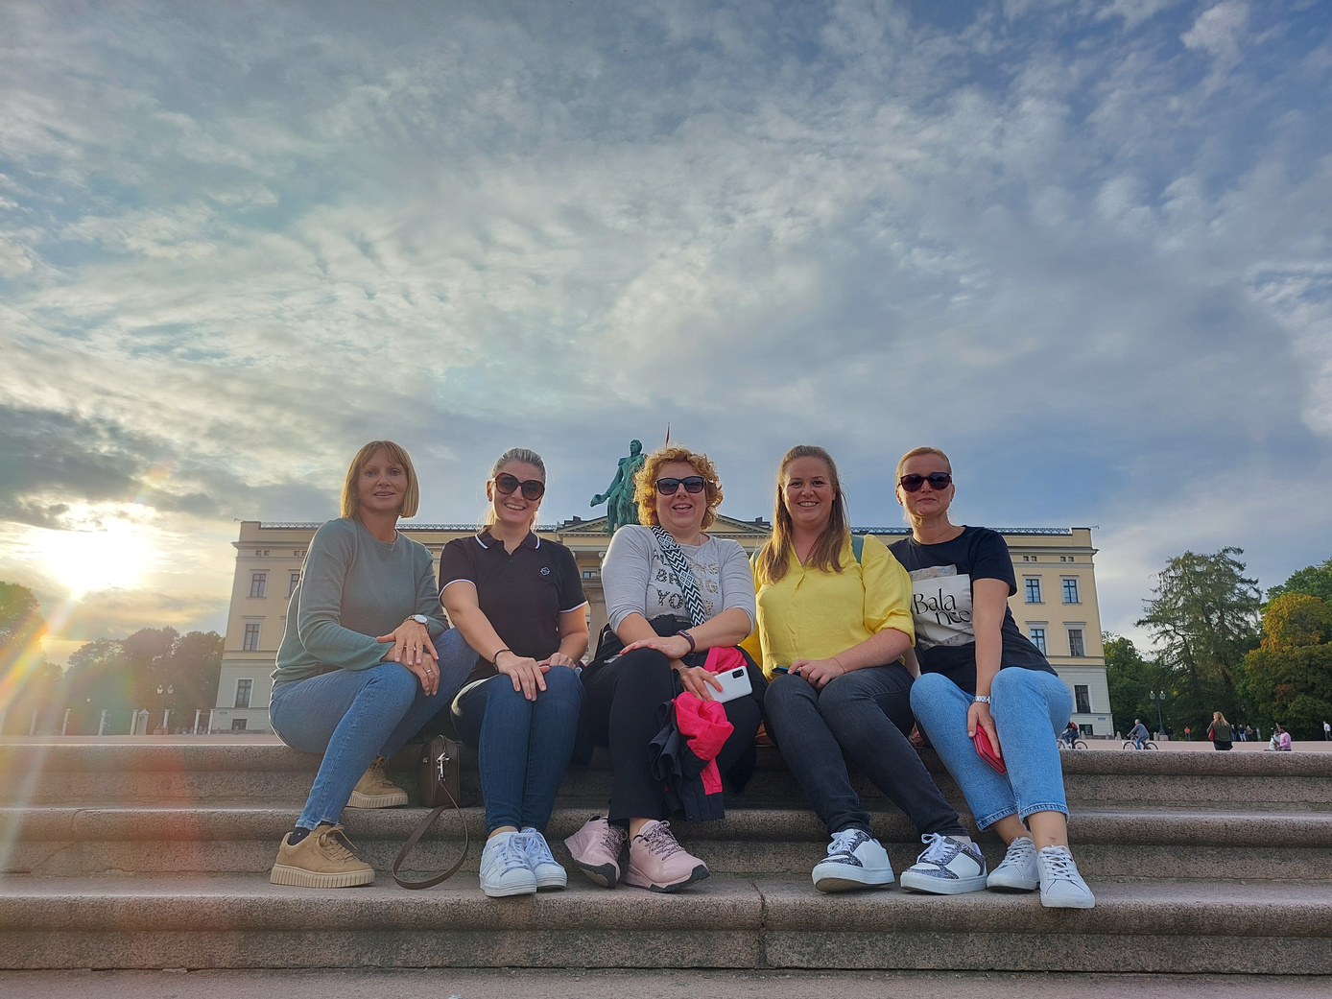
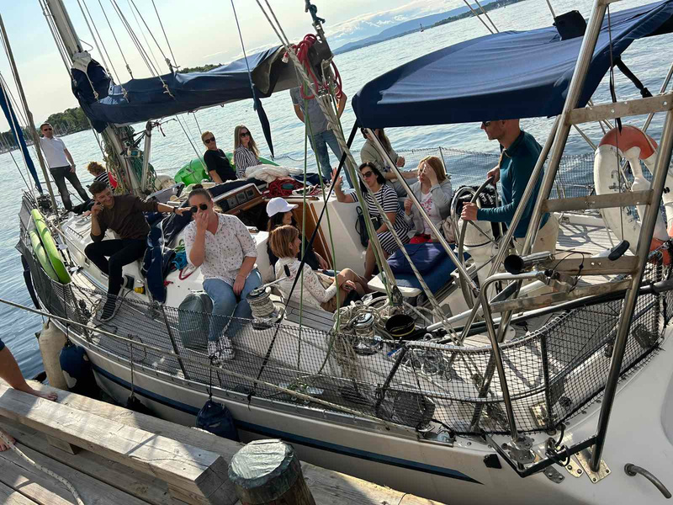
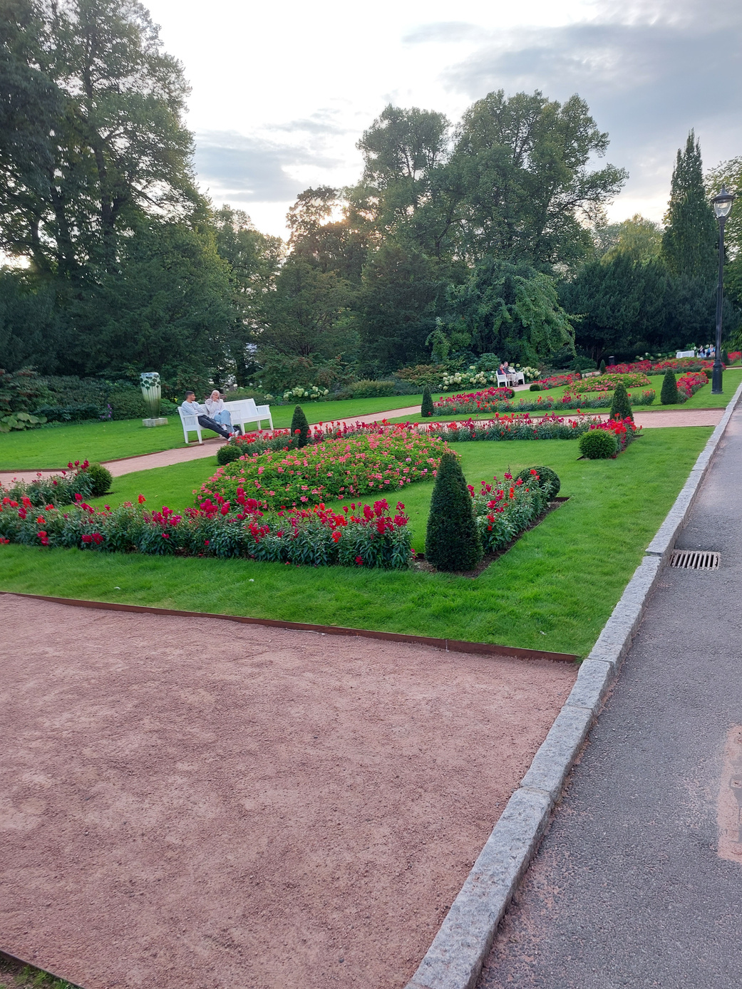
Zadnja dva dana bila su rezervirana za Oslo. Posjetili smo Opera House, muzej Munch, rezidenciju norveške kraljevske obitelji, gradsku vijećnicu Radhuset i njihov veliki školski vrt Geitmyra kojeg koristi 17 škola iz Osla. Vrt je bio prepun bogatih plodova uzgojenih na prirodan i ekološki način. Nakon obilaska kulturnih znamenitosti, domaćini su nas počastili plovidbom oko Osla, koja će nam ostati u sjećanju po prekrasnom panoramskom pogledu.

Slide 4
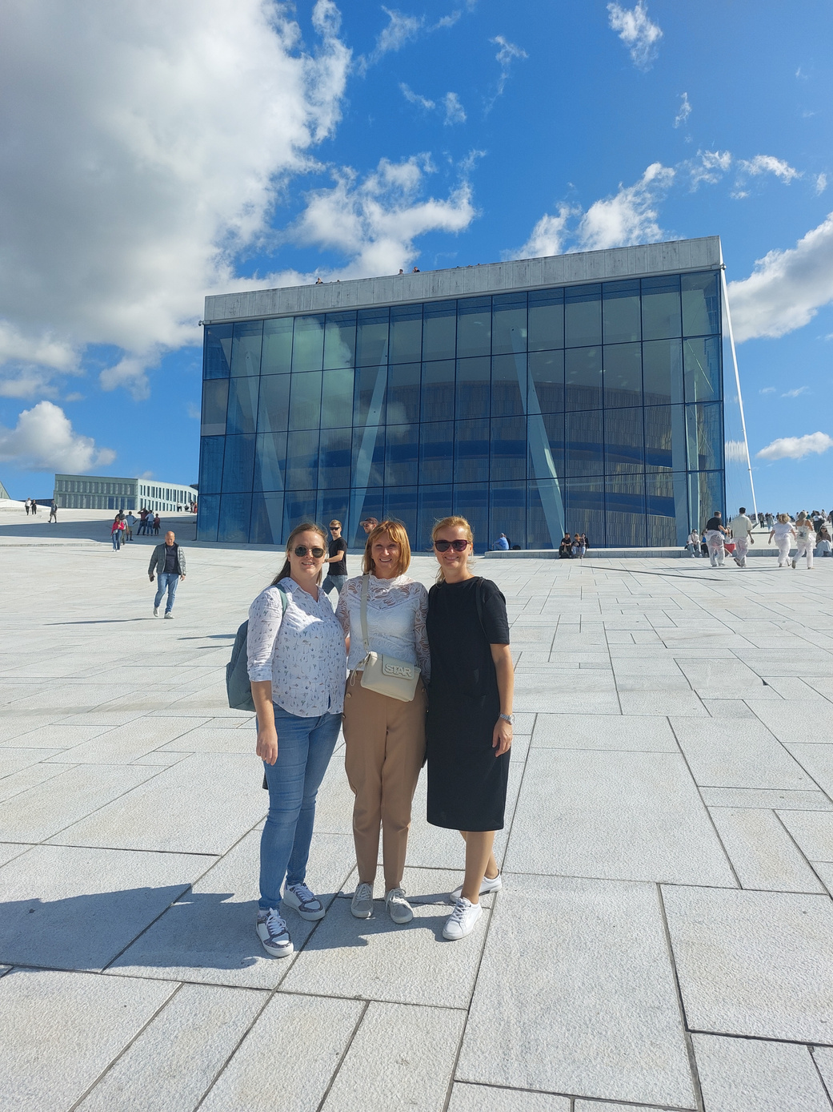
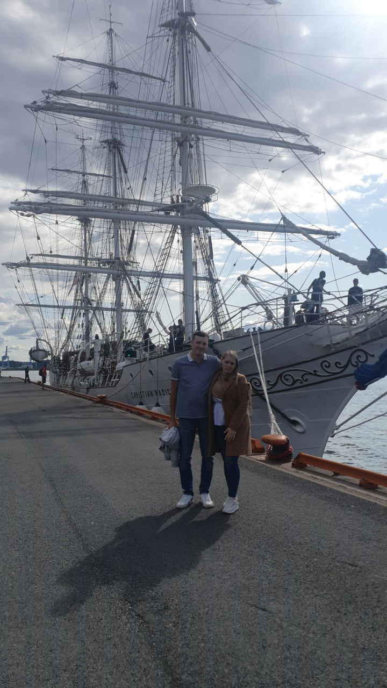
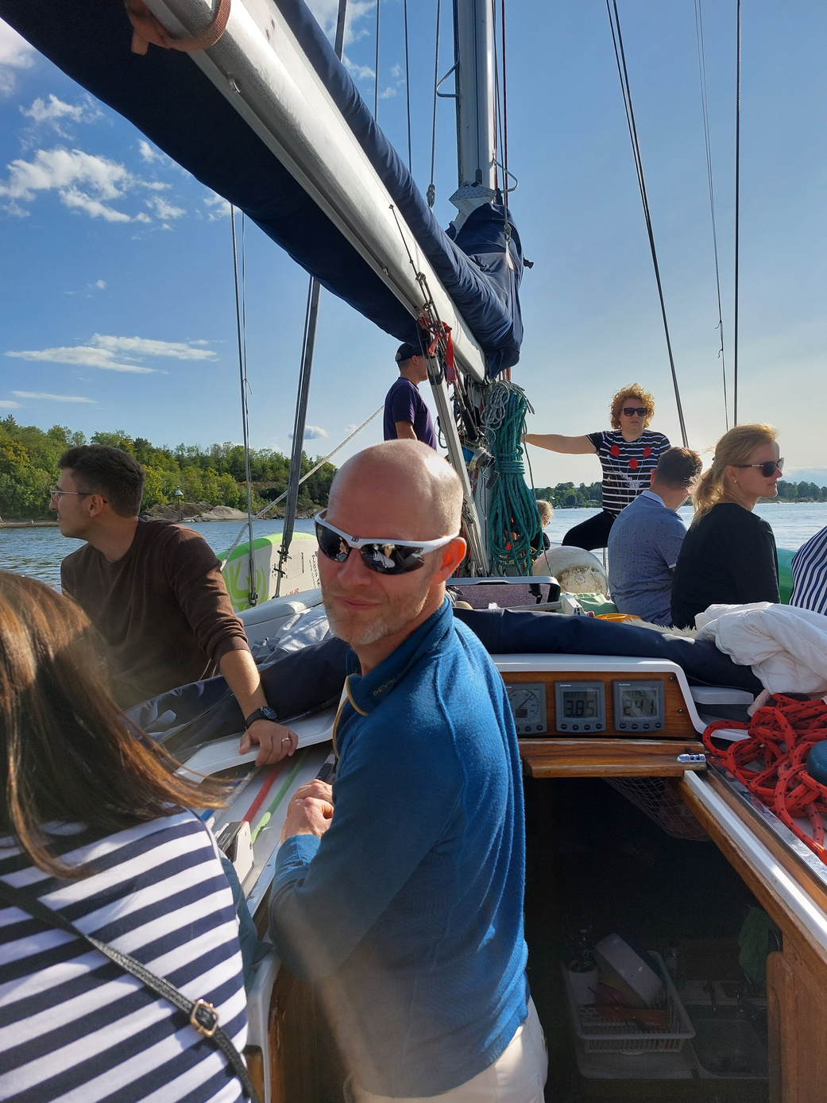
Kroz dane provedene na putu sudionici su imali prilike vidjeti i naučiti puno novih stvari primjenjivih u nastavi i u svakodnevnom životu. Zahvaljujemo se domaćinima koji su bili vrlo gostoljubivi i ljubazni te su nam pružili mnoštvo novih informacija i sadržaja.

Slide 5
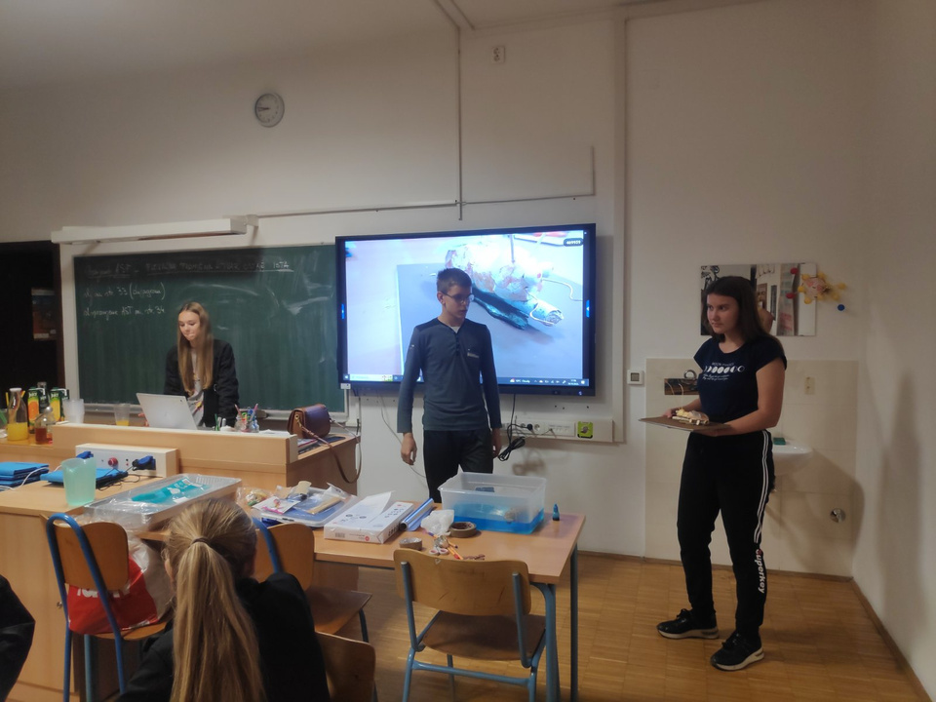
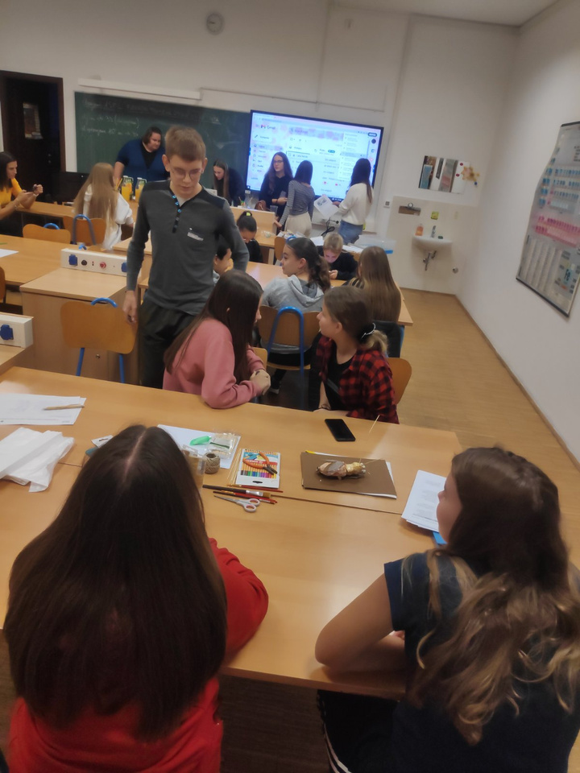
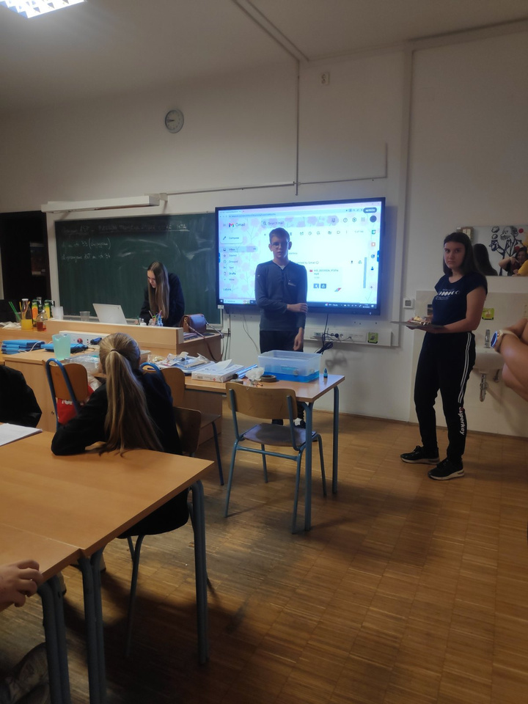
UČENICI NA EDUKACIJI U GUNJI
26.10. učenici sudionici projekta STEMajmo započeli su novi set edukacija/radionica. Radi se o STEM radionicama koje će zbilja biti dinamične i zanimljive. Radionice će se održavati u Gunji. Kao i za sve edukacije, učenici imaju organiziran prijevoz i pratnju nastavnika.

Slide 6
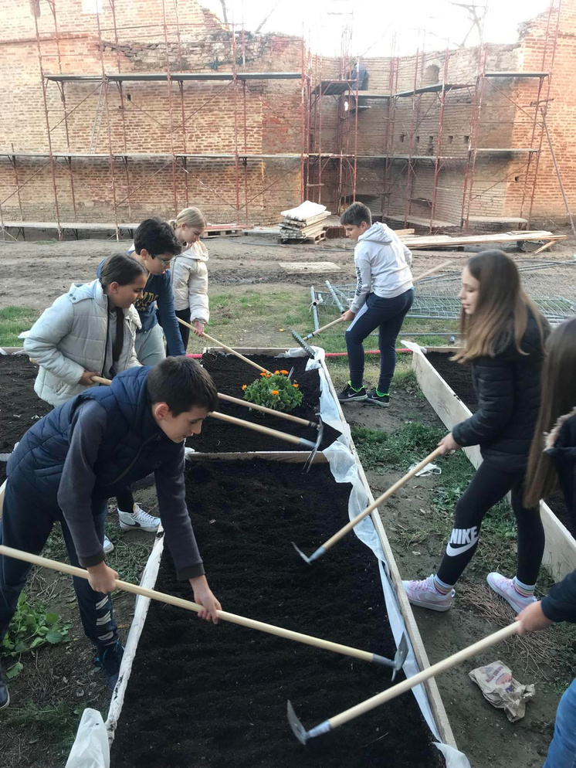
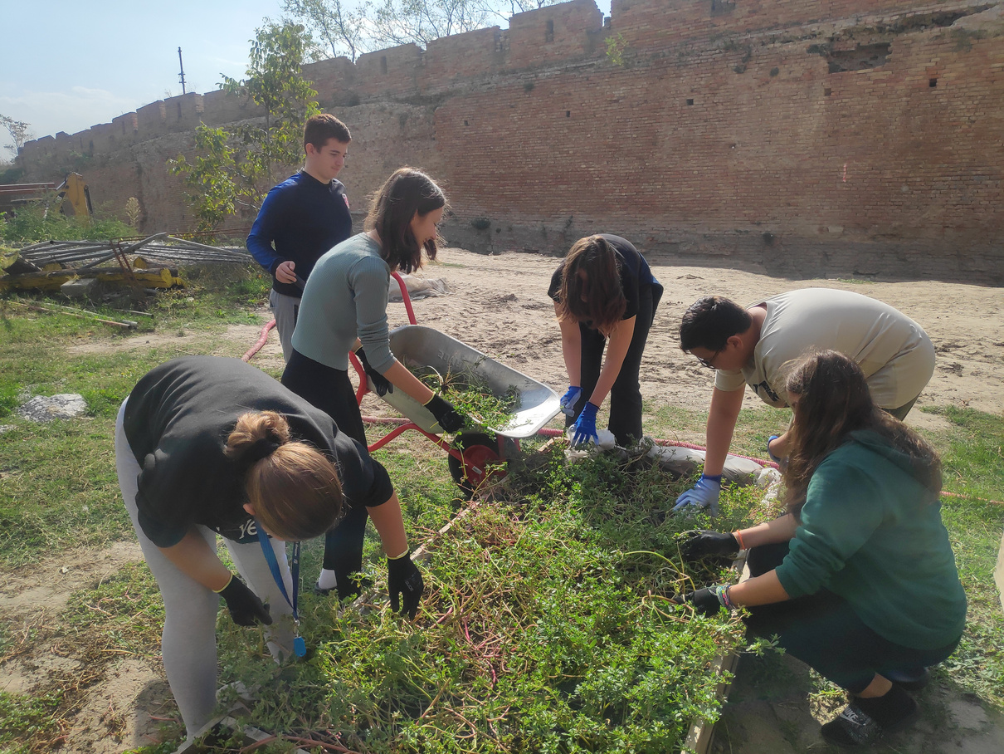
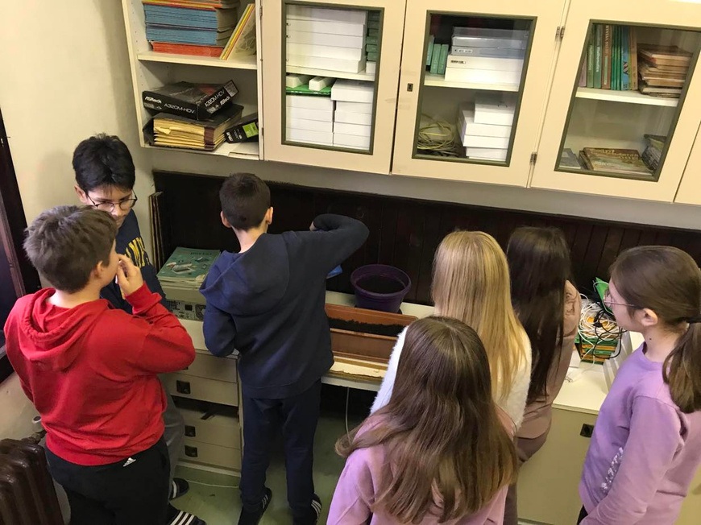
AKTIVNOSTI PROVEDENE U PROJEKTU
RUJAN-SIJEČANJ

Slide 7
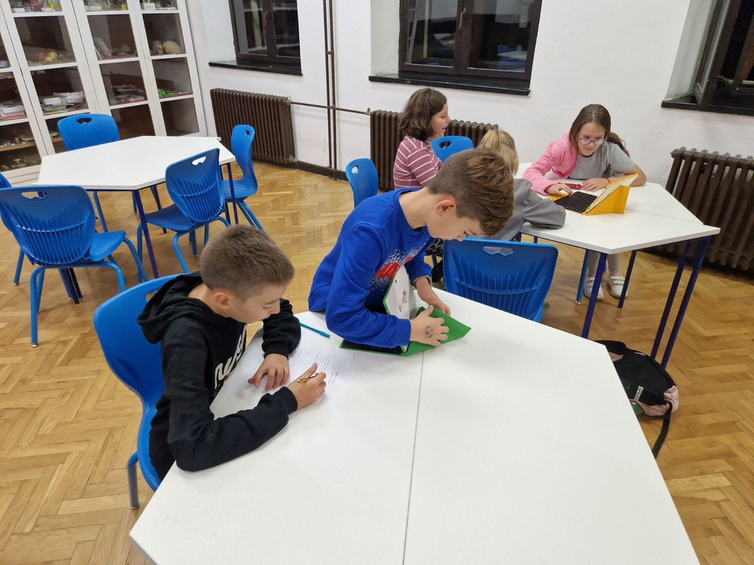
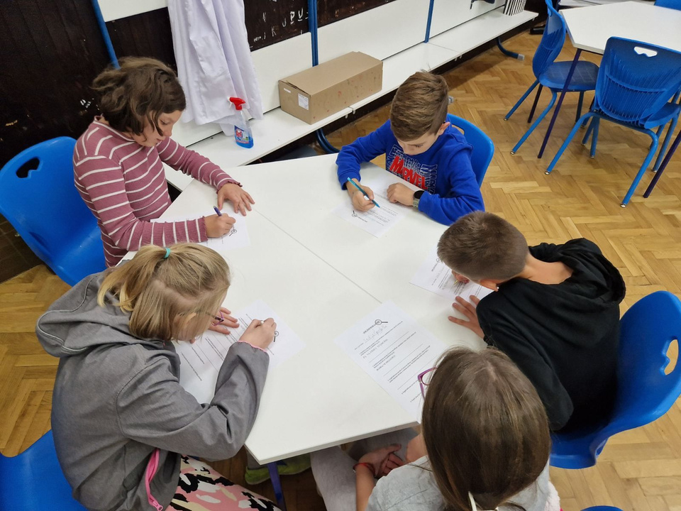
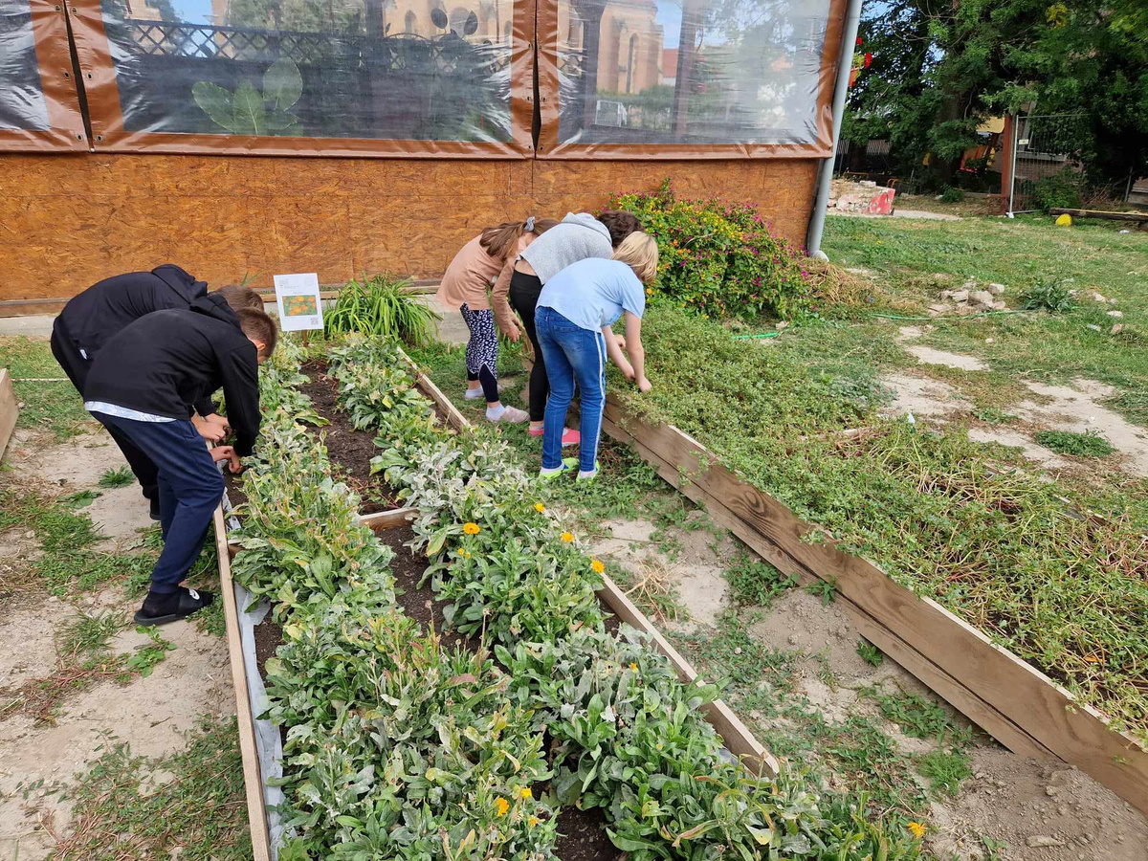
AKTIVNOSTI PROVEDENE U PROJEKTU
IVA TEŠEVKIĆ

Slide 8

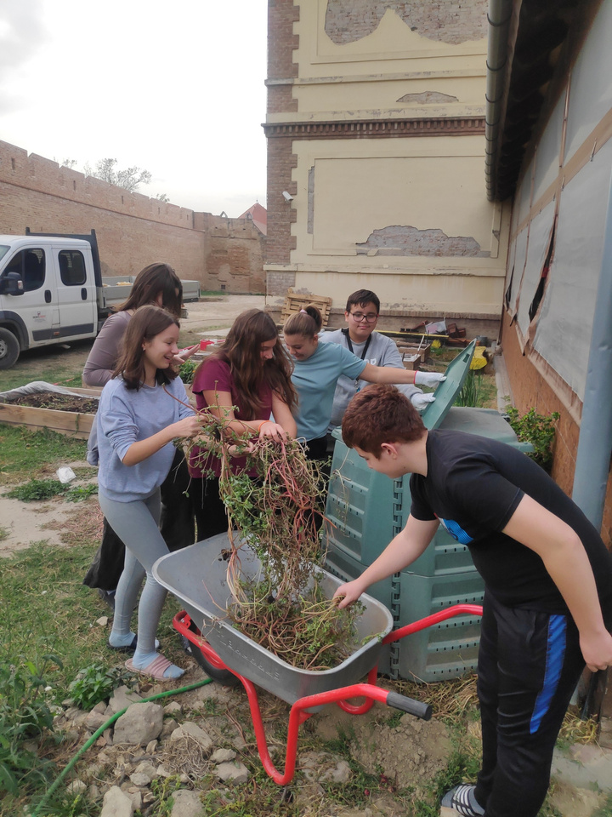
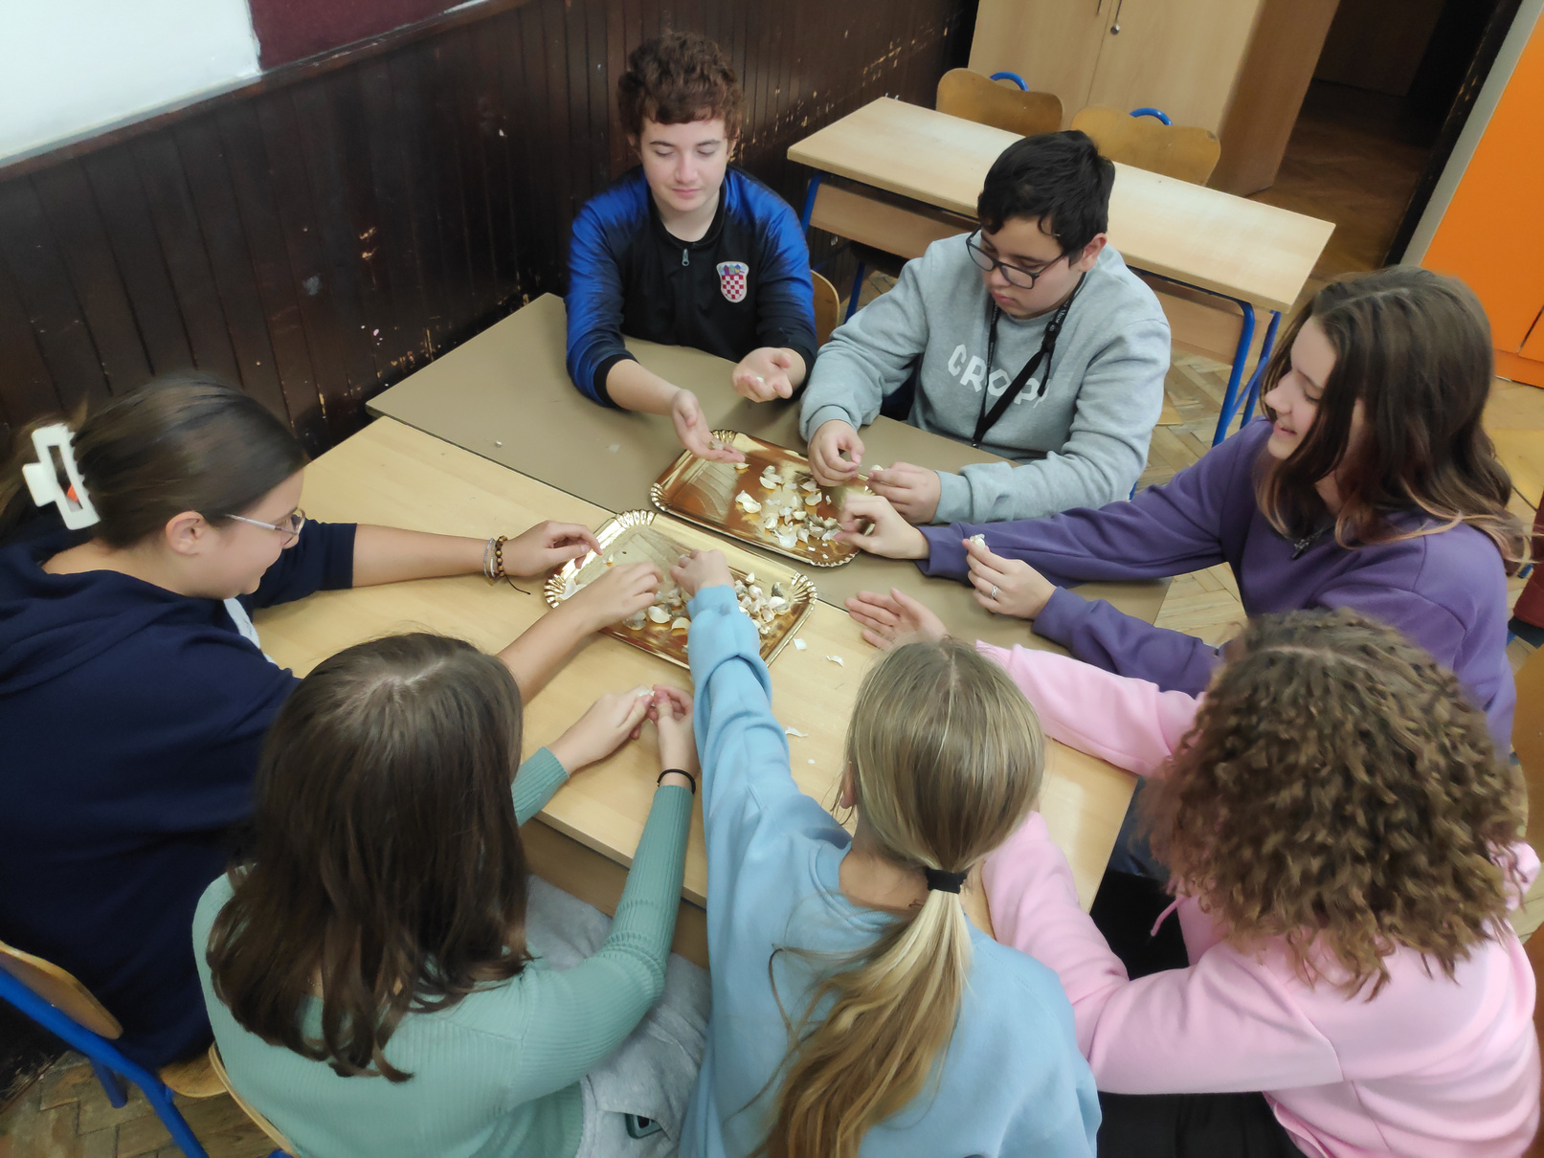
AKTIVNOSTI PROVEDENE U PROJEKTU
DANIJELA POTREBIĆ

Slide 9
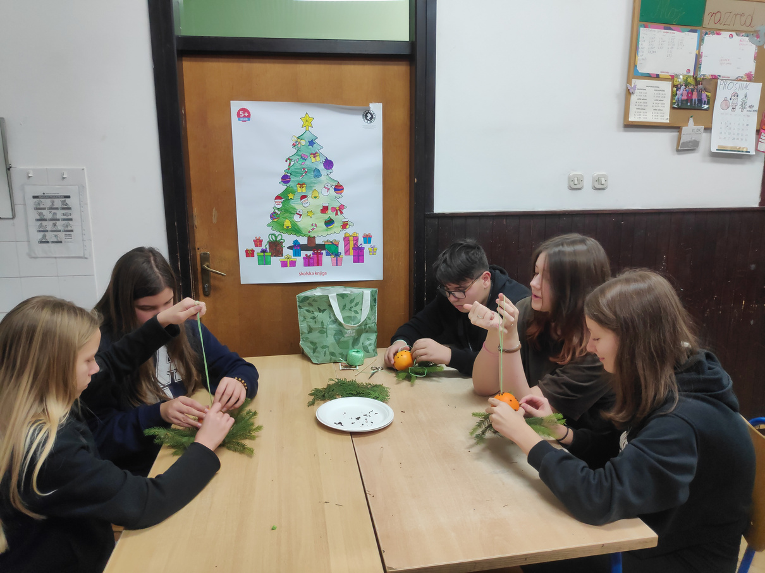
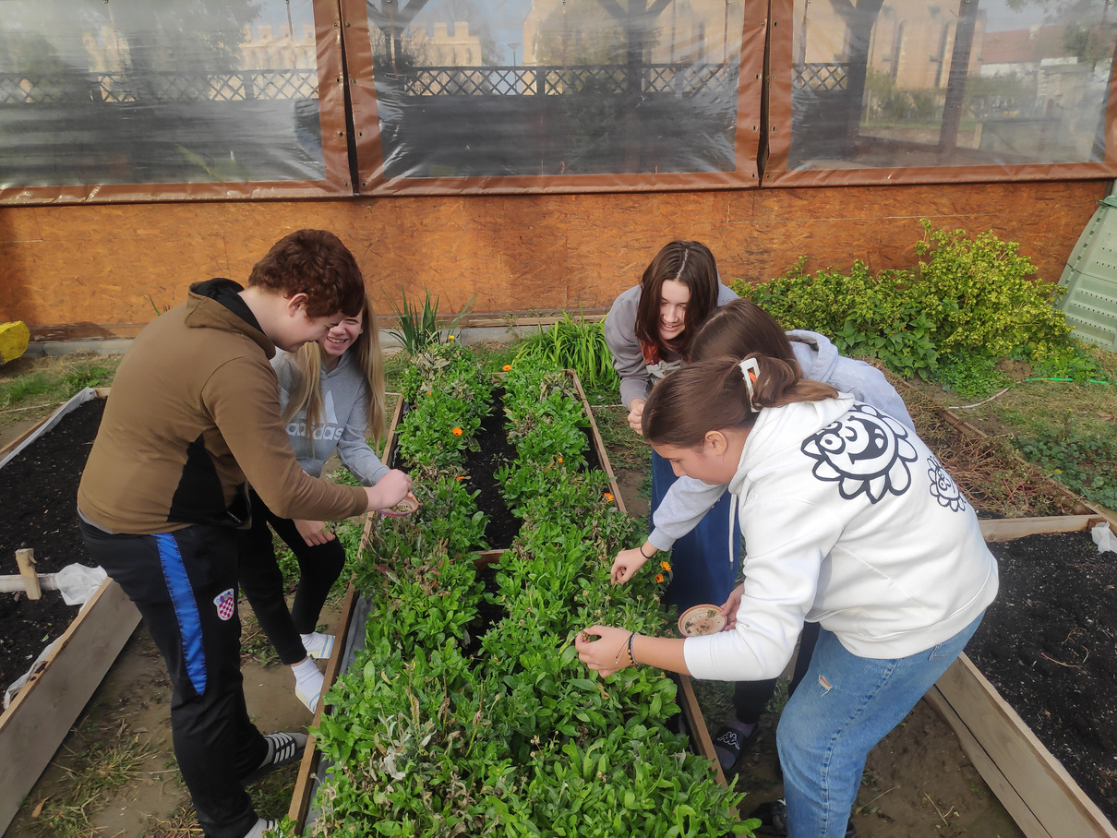
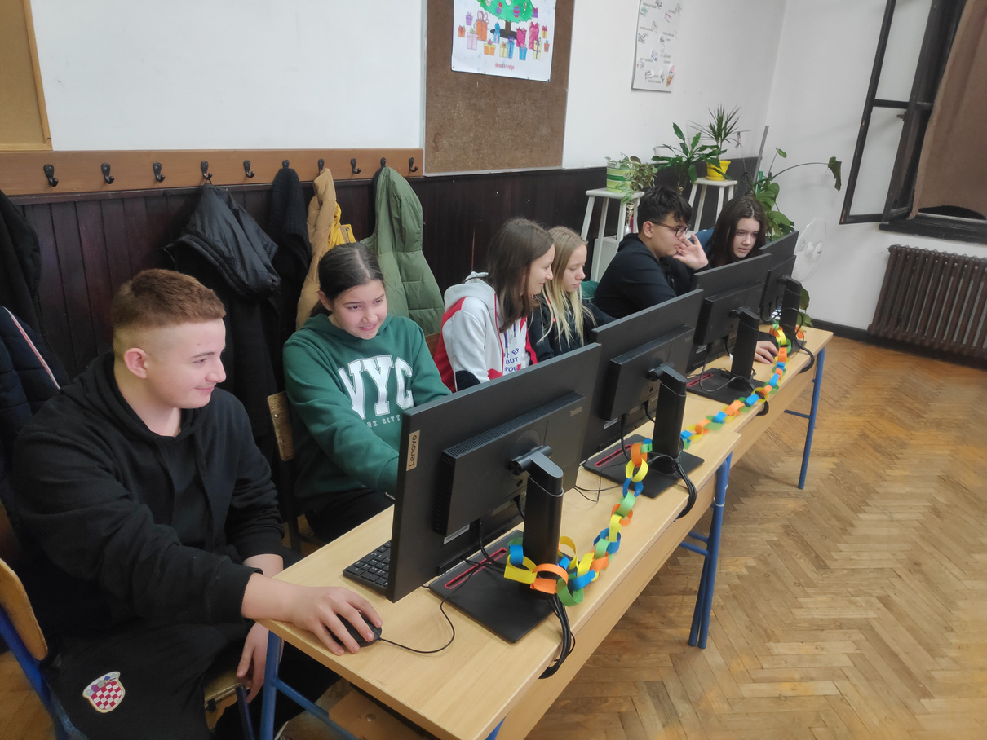

Slide 10

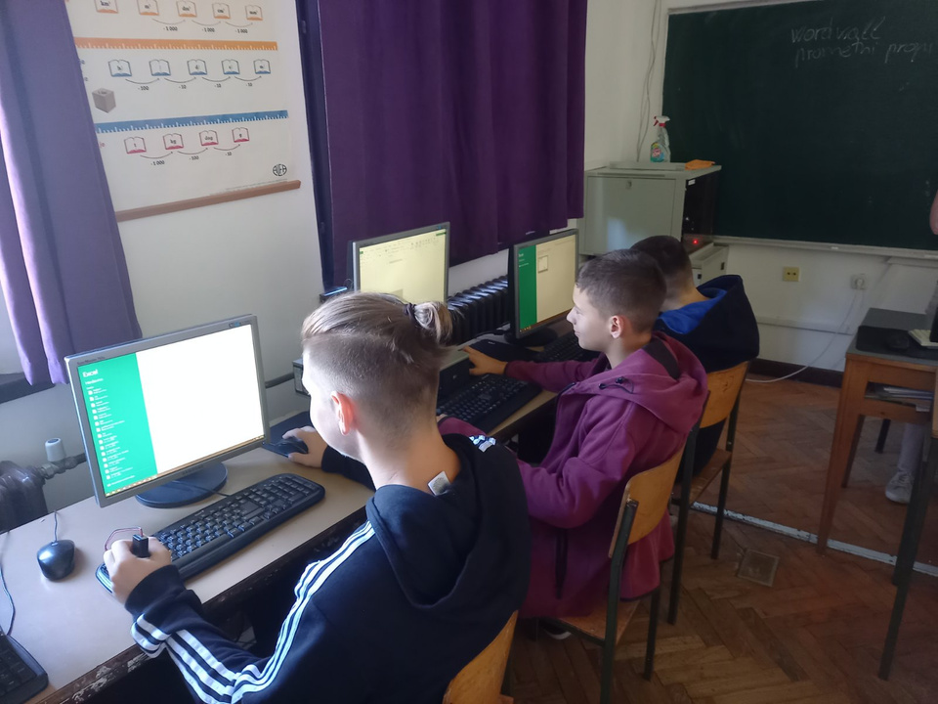
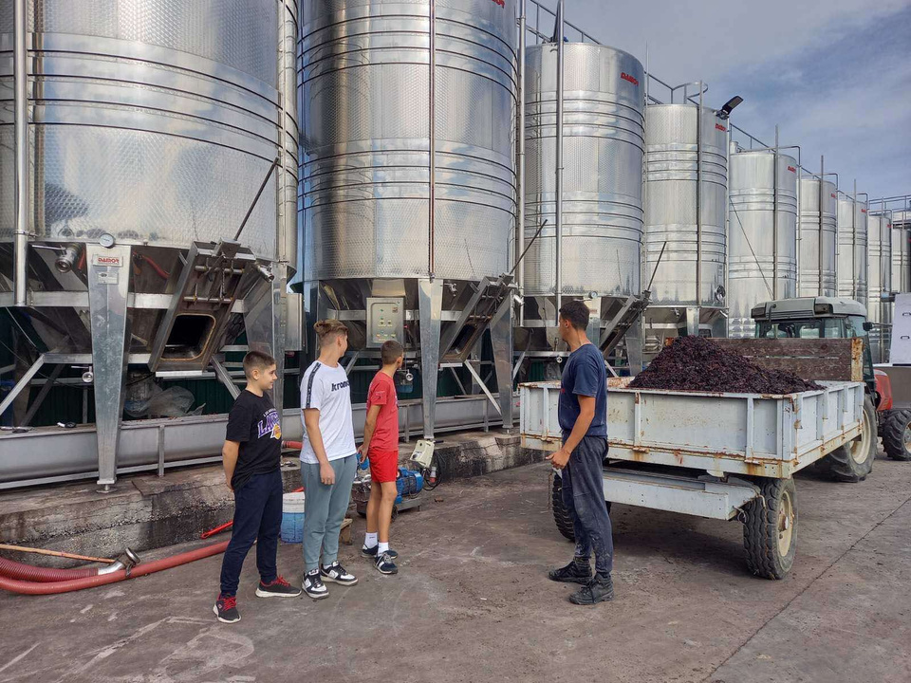
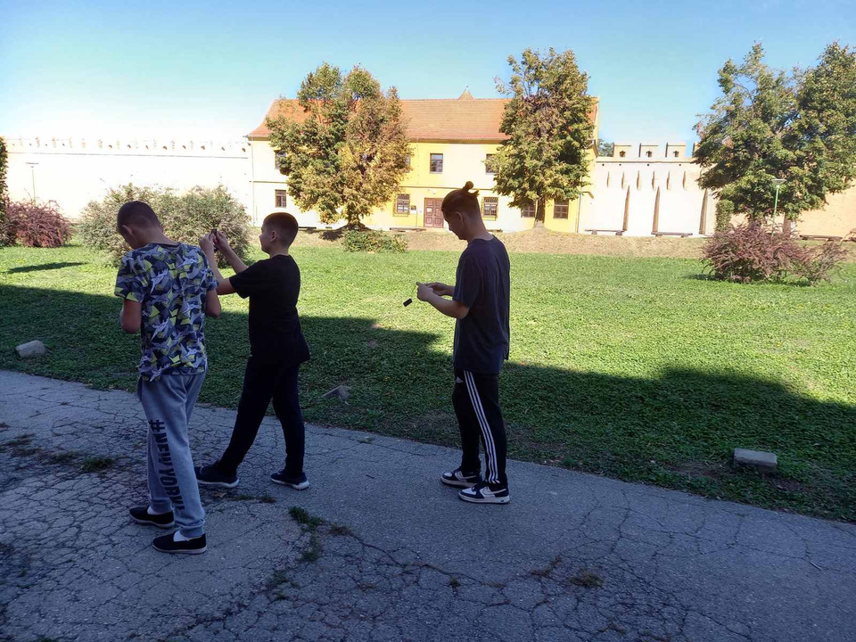
AKTIVNOSTI PROVEDENE U PROJEKTU
MAGDALENA MANDIĆ

Slide 11
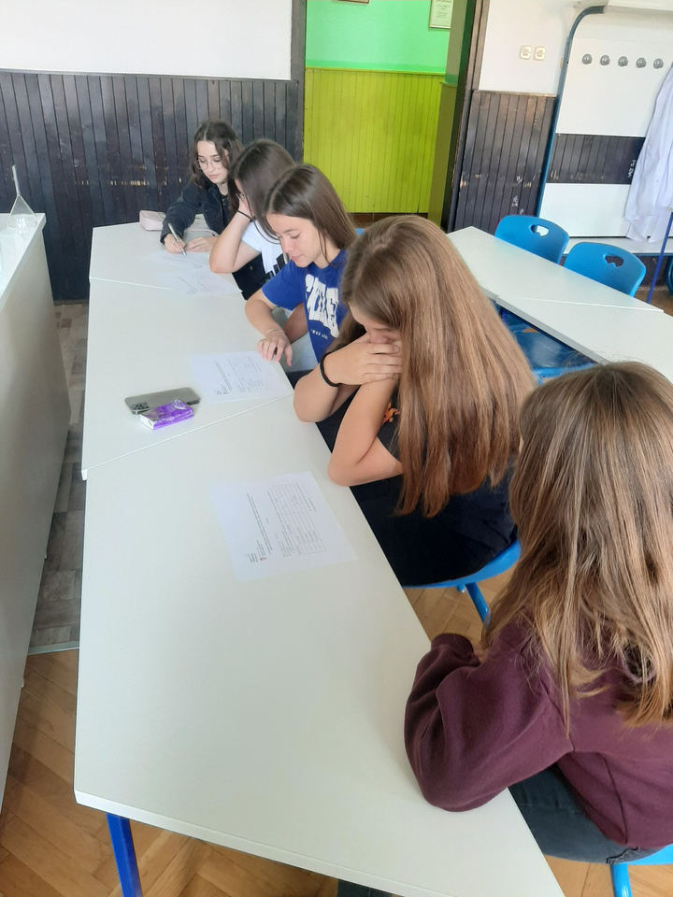
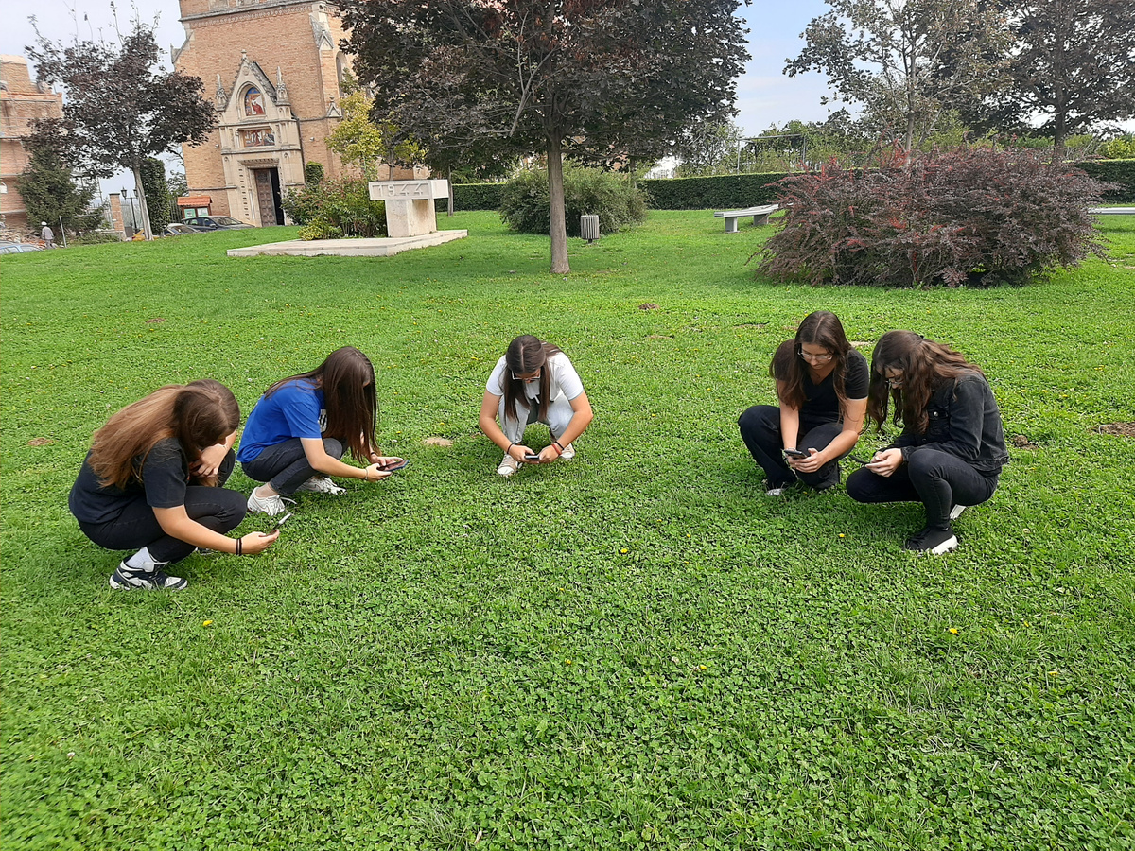
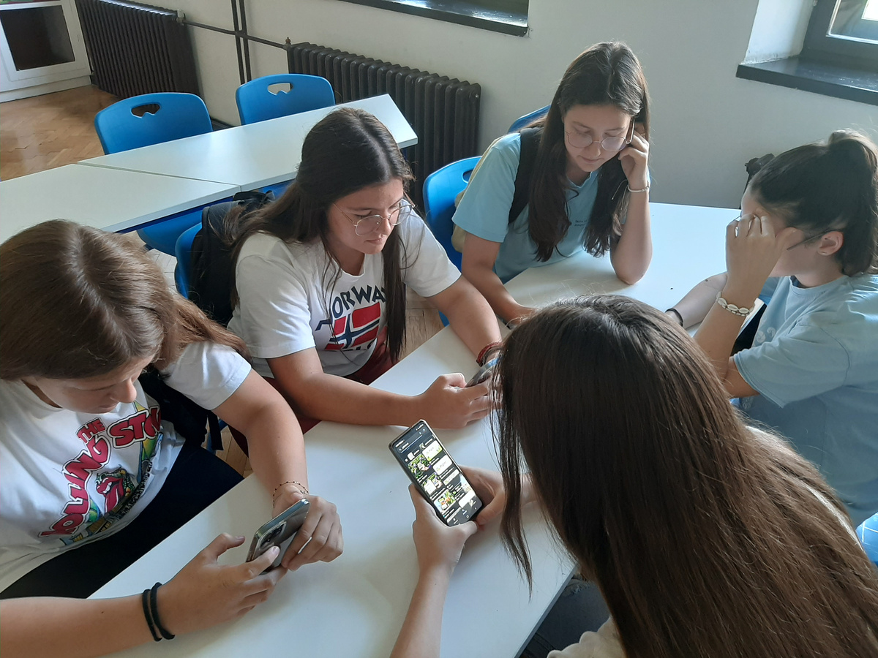
AKTIVNOSTI PROVEDENE U PROJEKTU
MATEJA KNEZOVIĆ

Slide 12
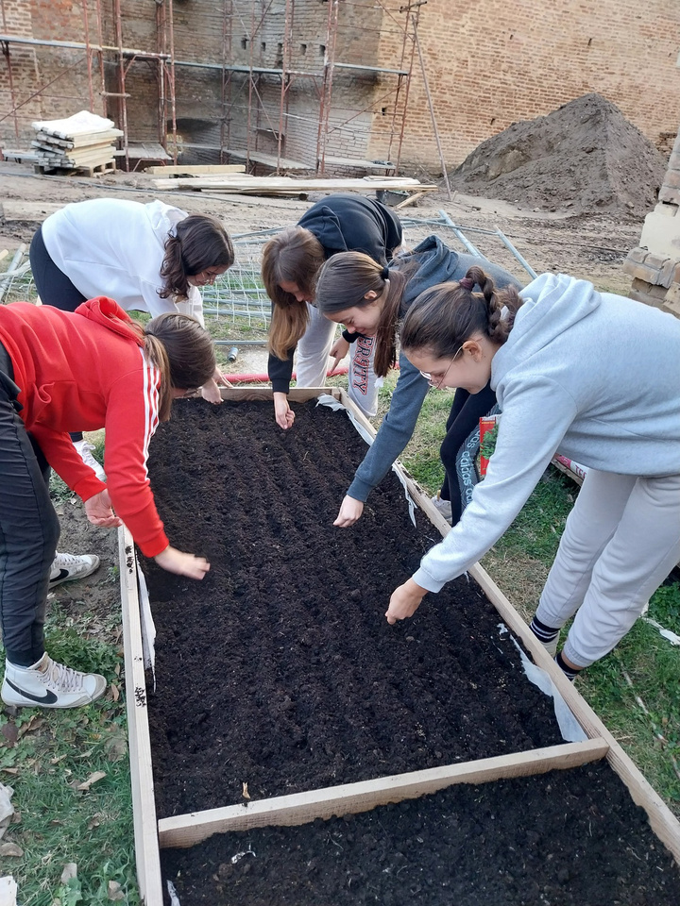
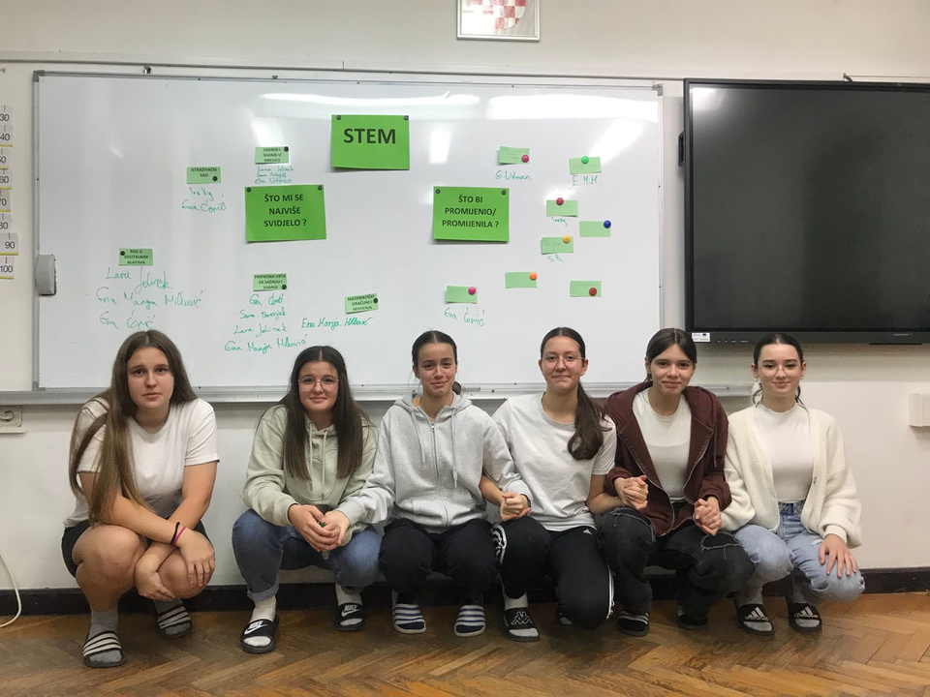
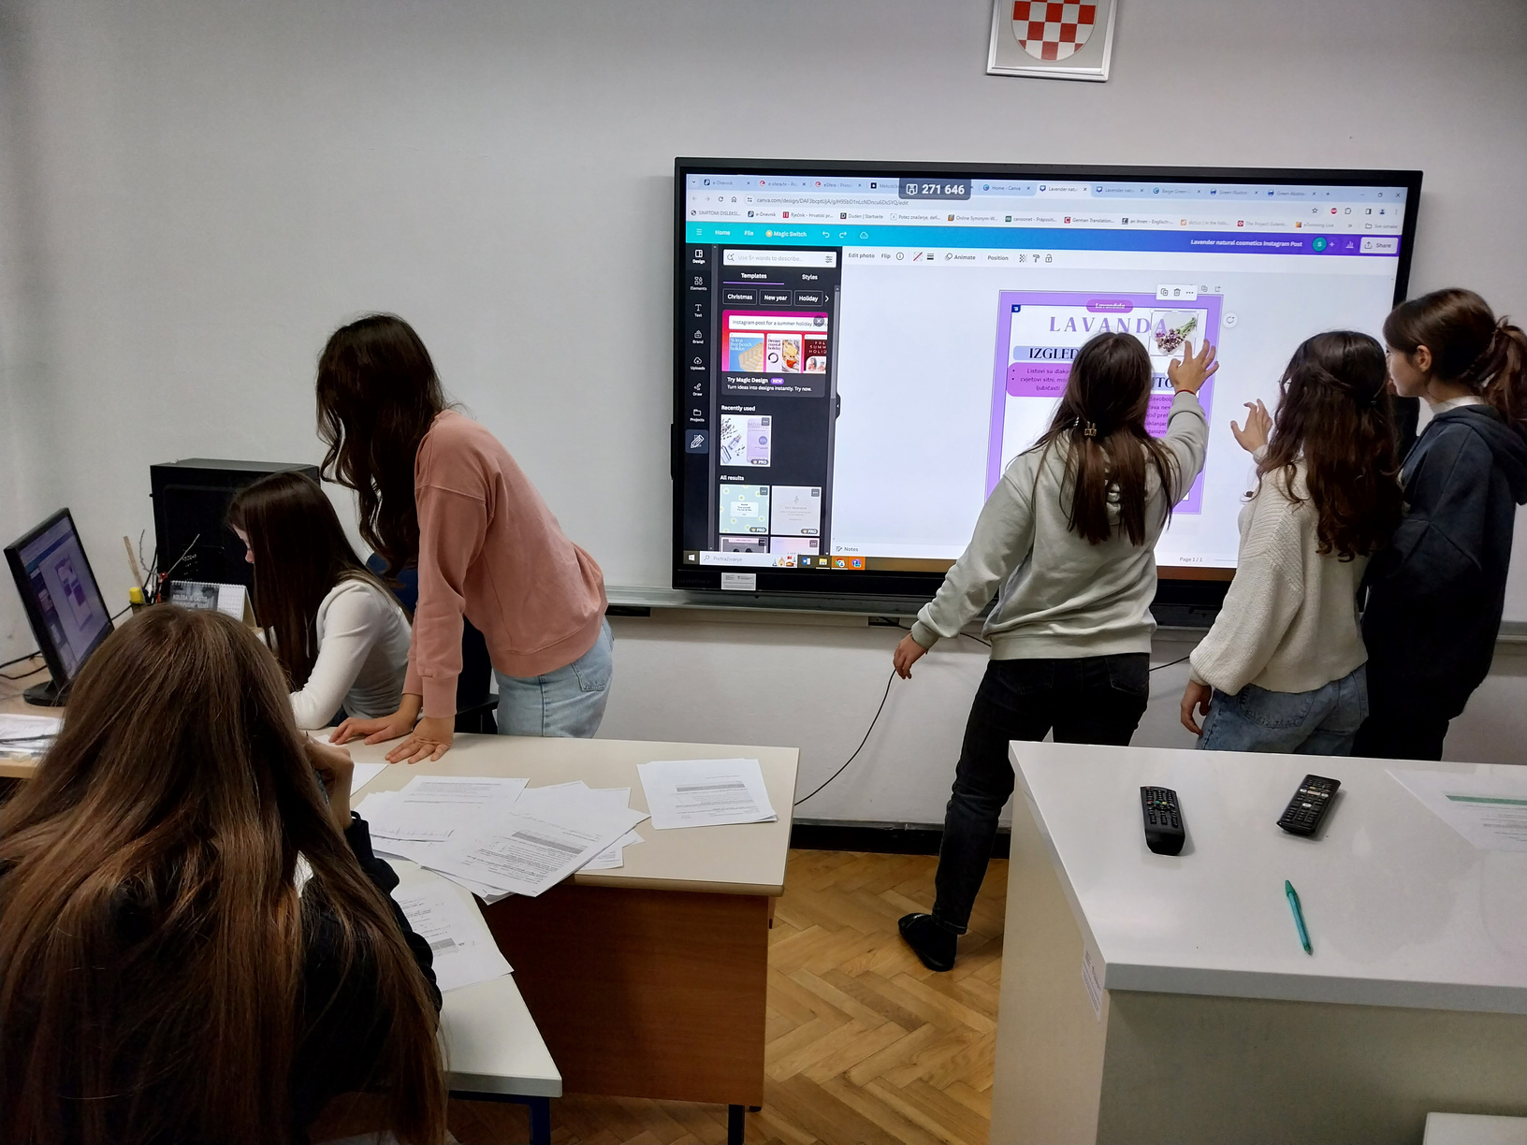

Slide 13
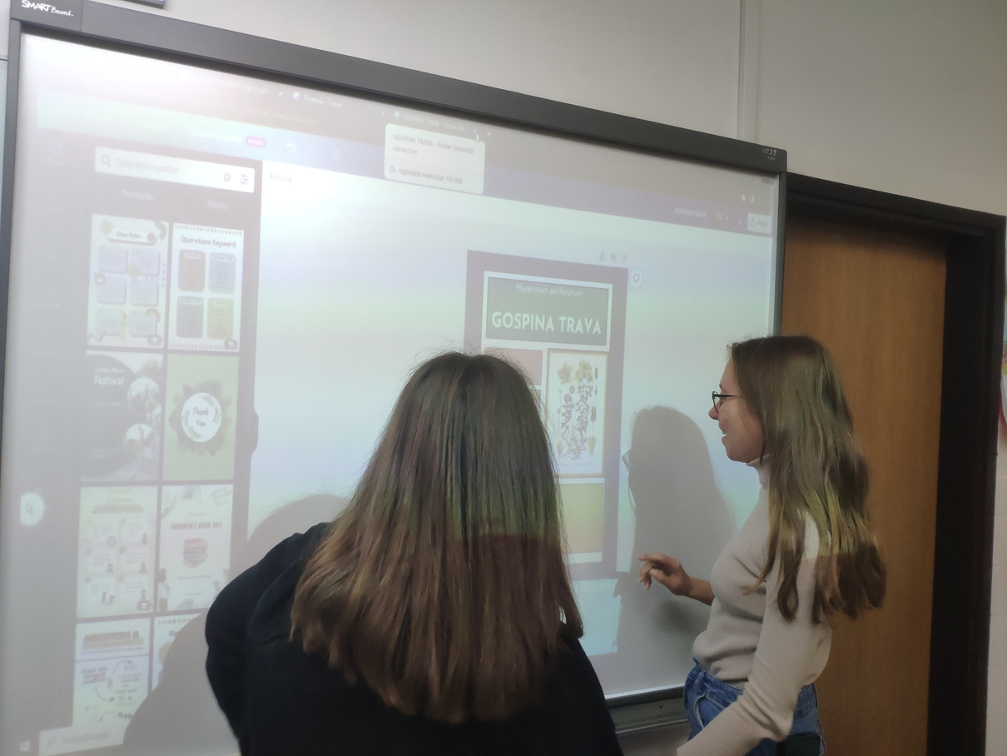
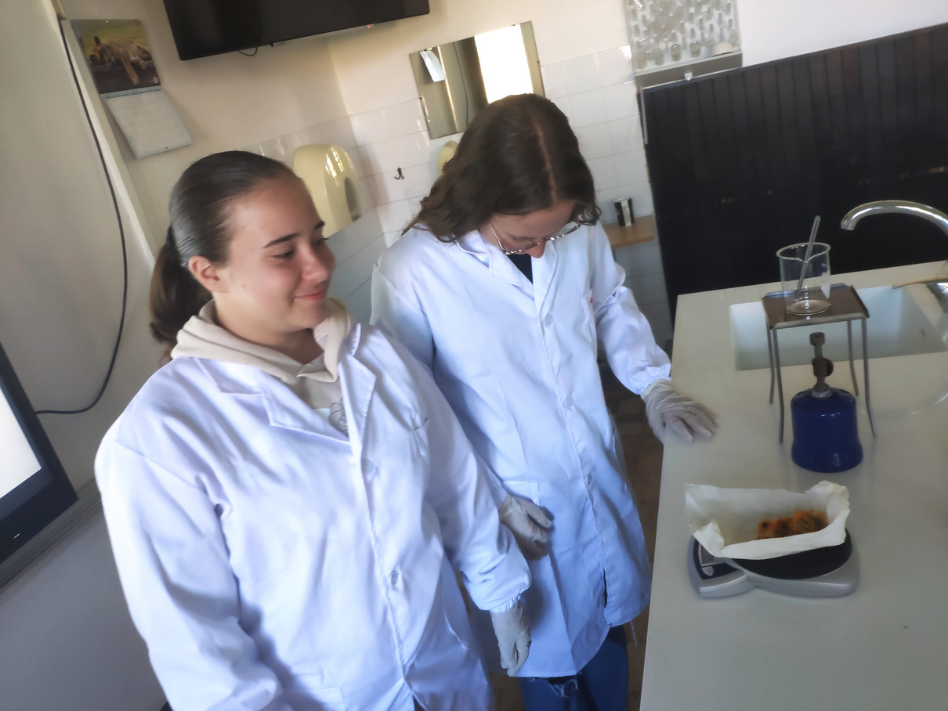
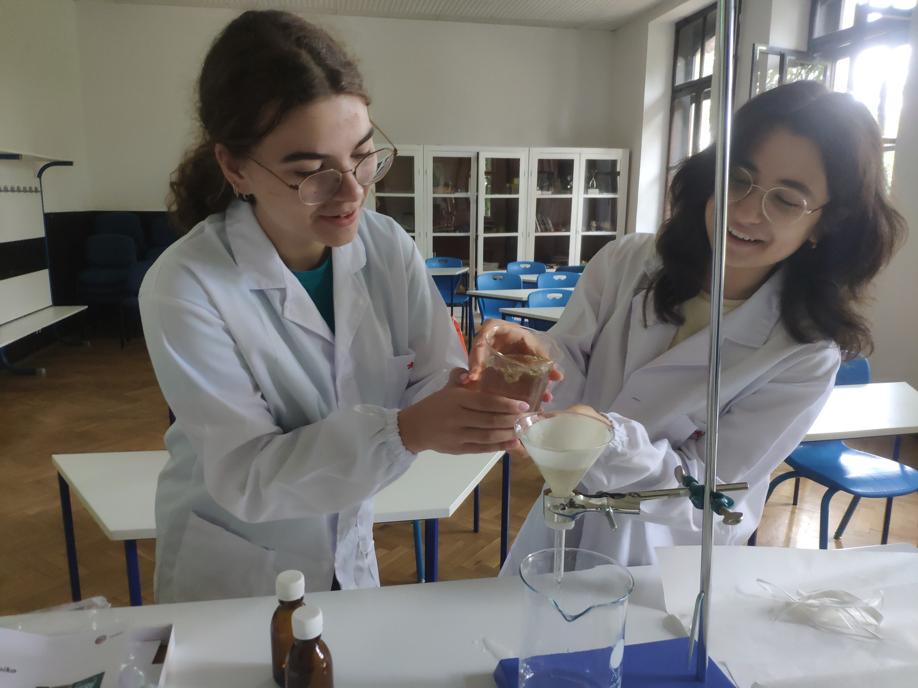
AKTIVNOSTI PROVEDENE U PROJEKTU
TAJANA VRBANAC

Slide 14
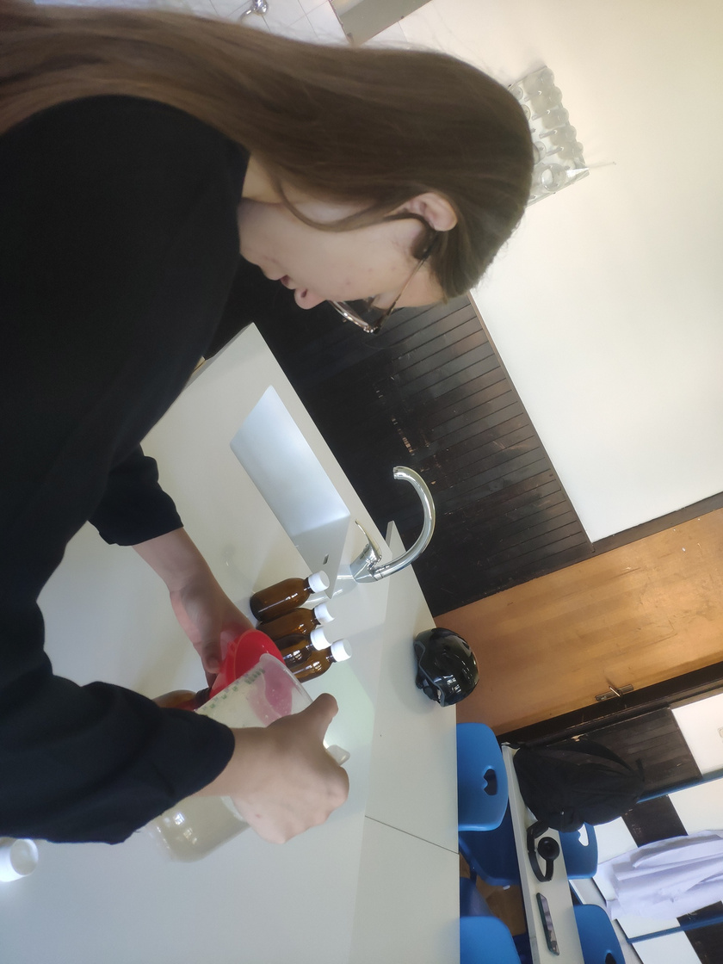
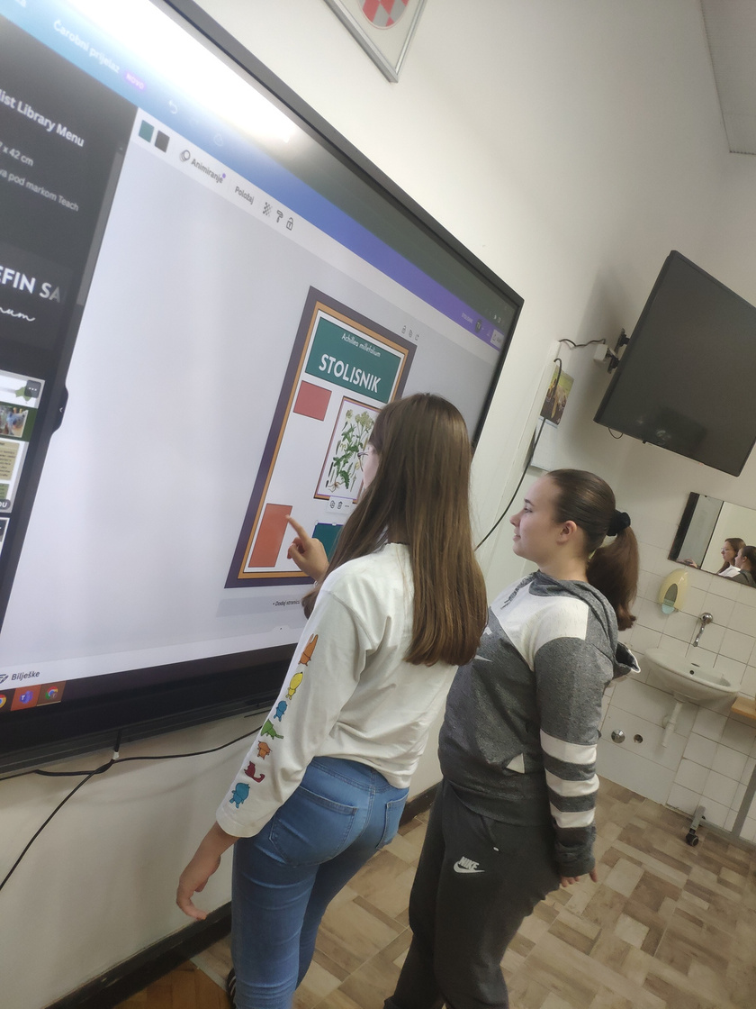
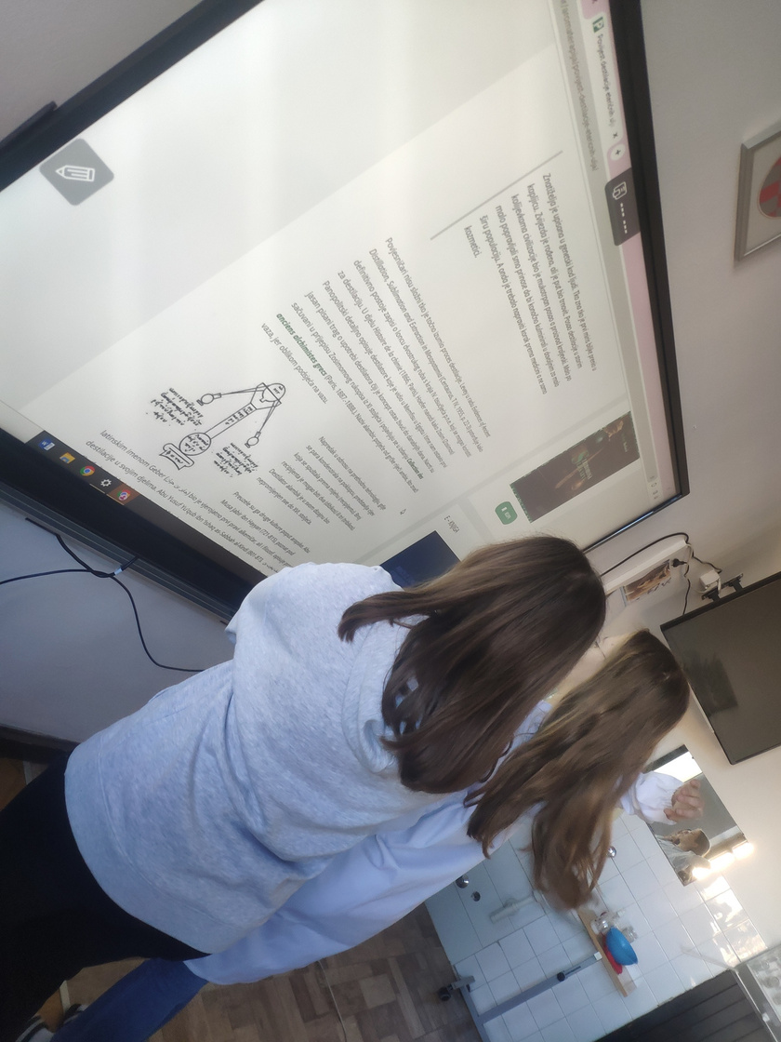

Slide 15
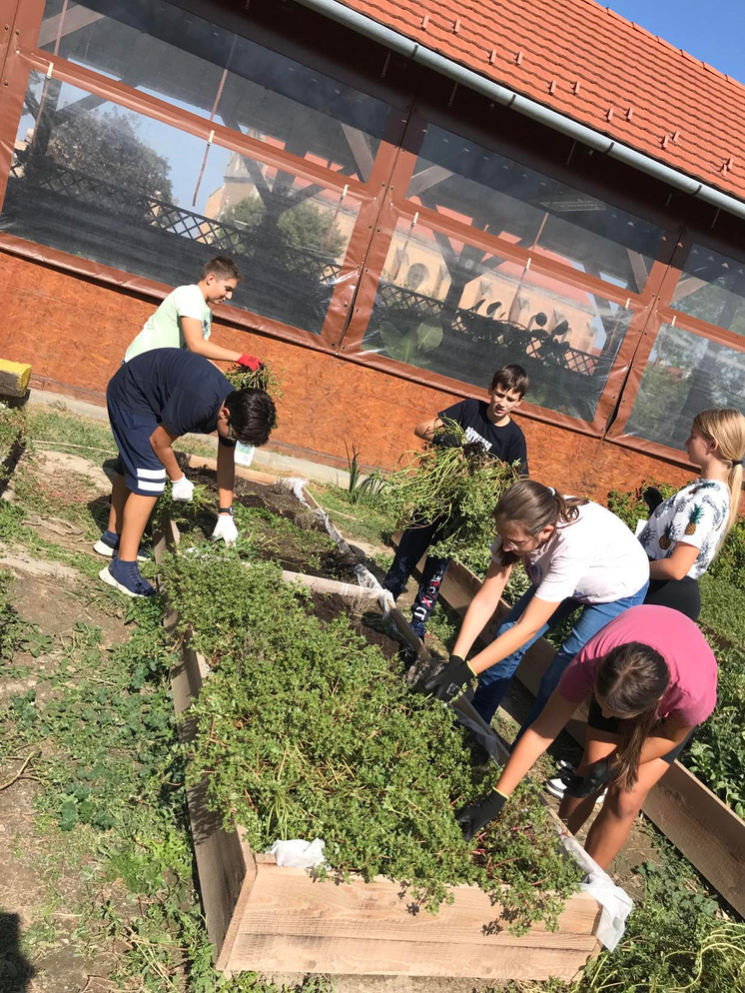
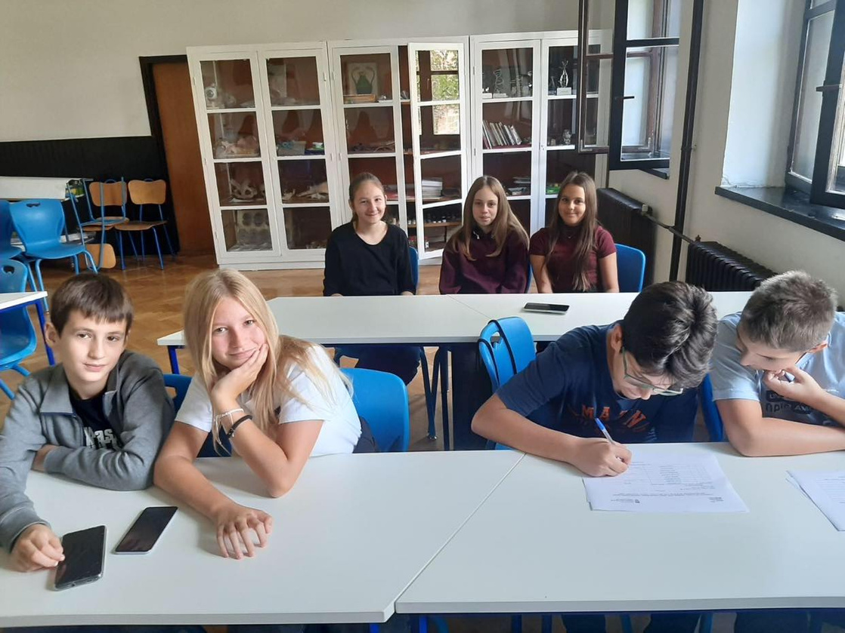
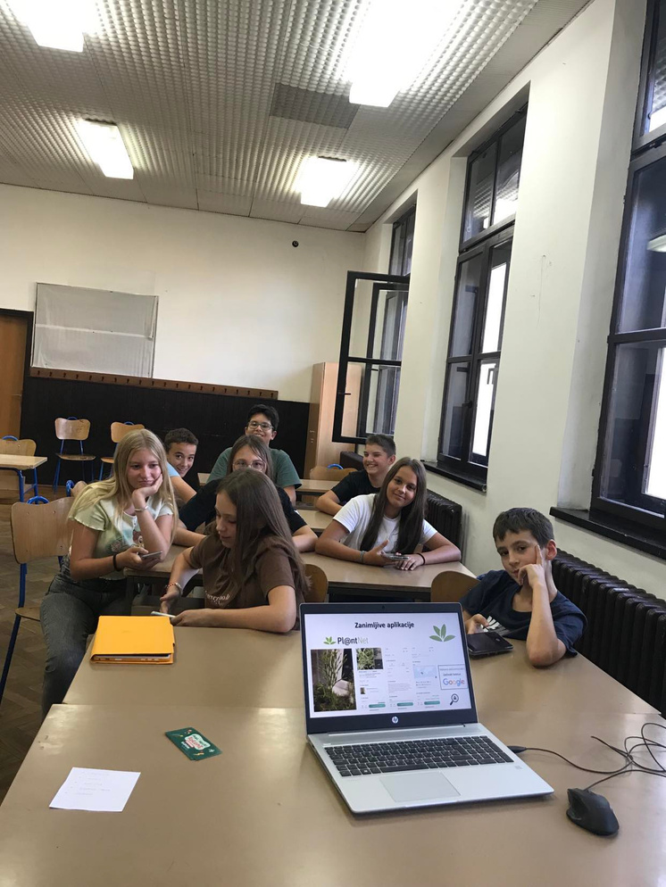
AKTIVNOSTI PROVEDENE U PROJEKTU
VEDRANA ĆORIĆ

Slide 16
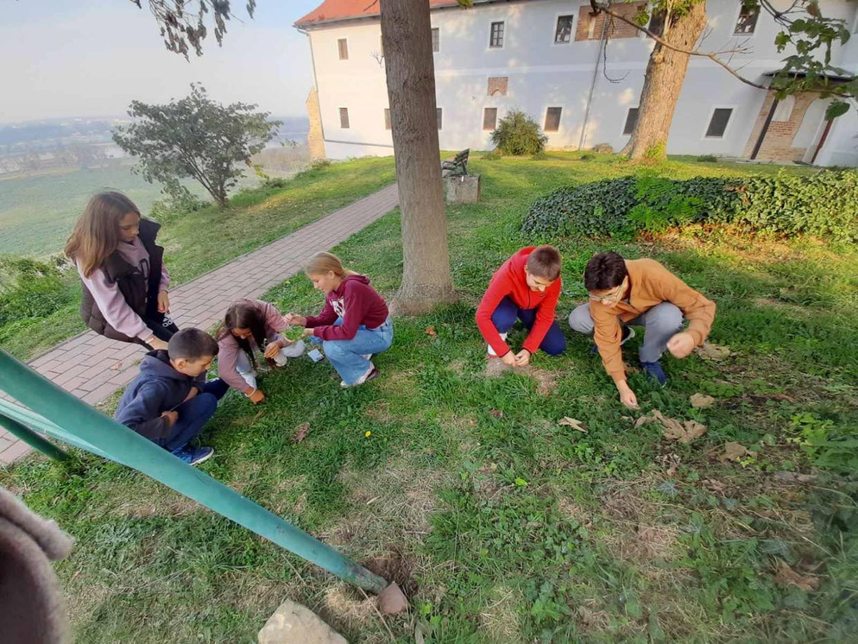
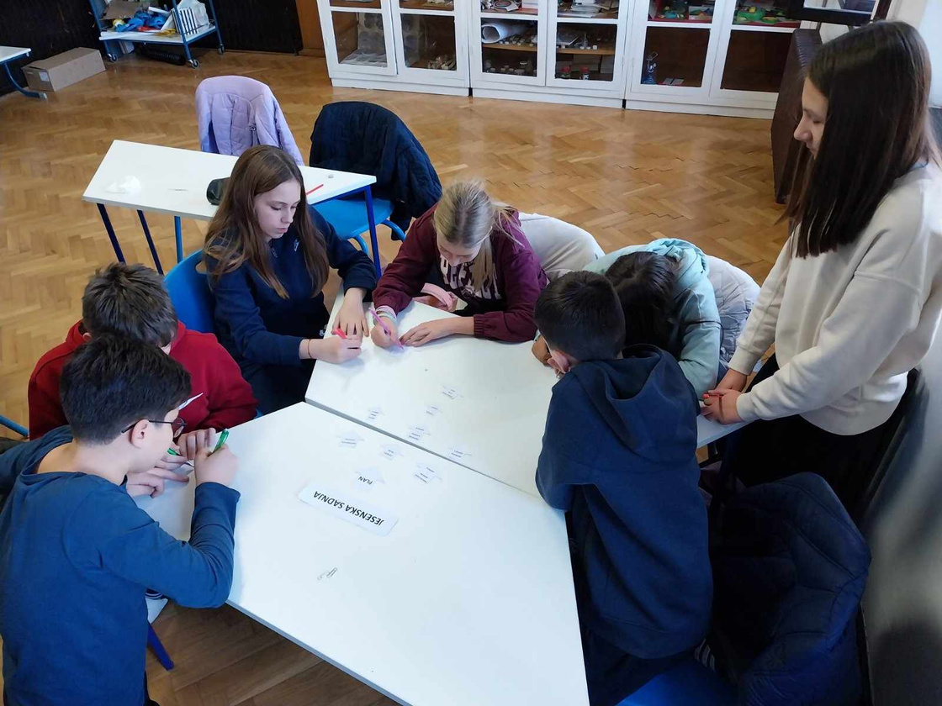

Slide 17
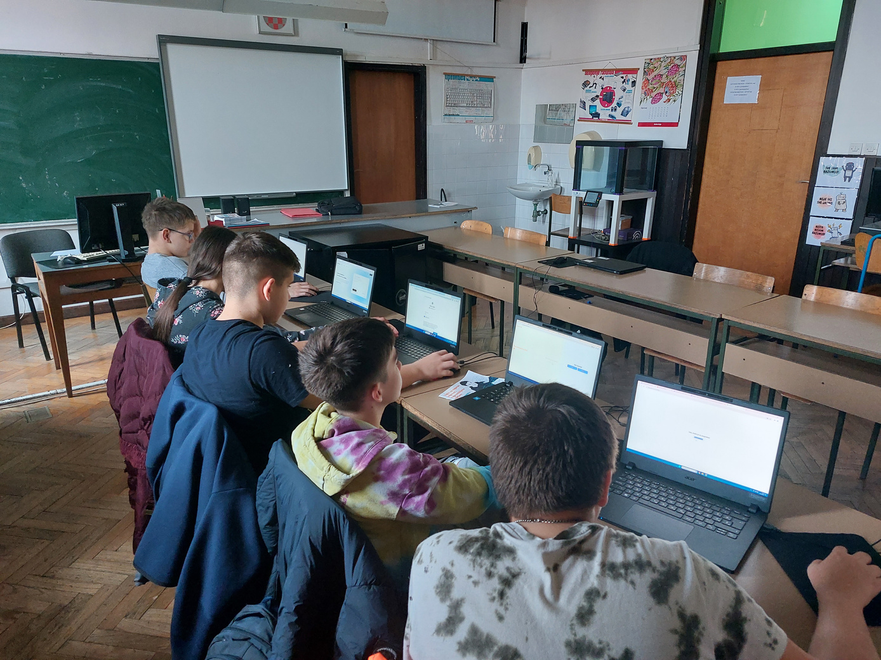
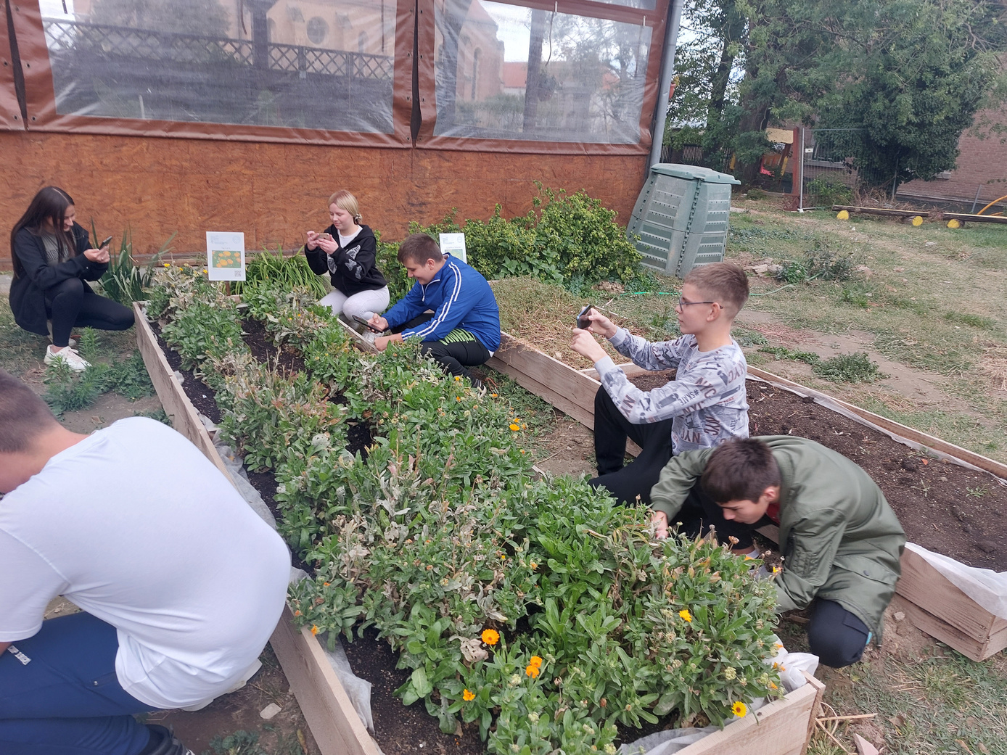
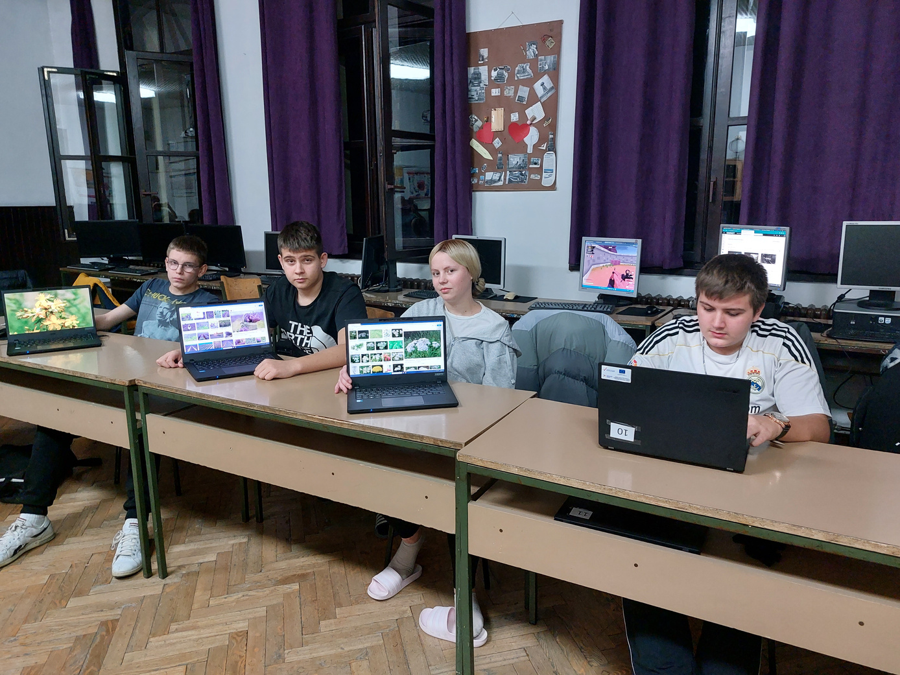
AKTIVNOSTI PROVEDENE U PROJEKTU
KATA BAGARA-RADIĆ

Slide 18
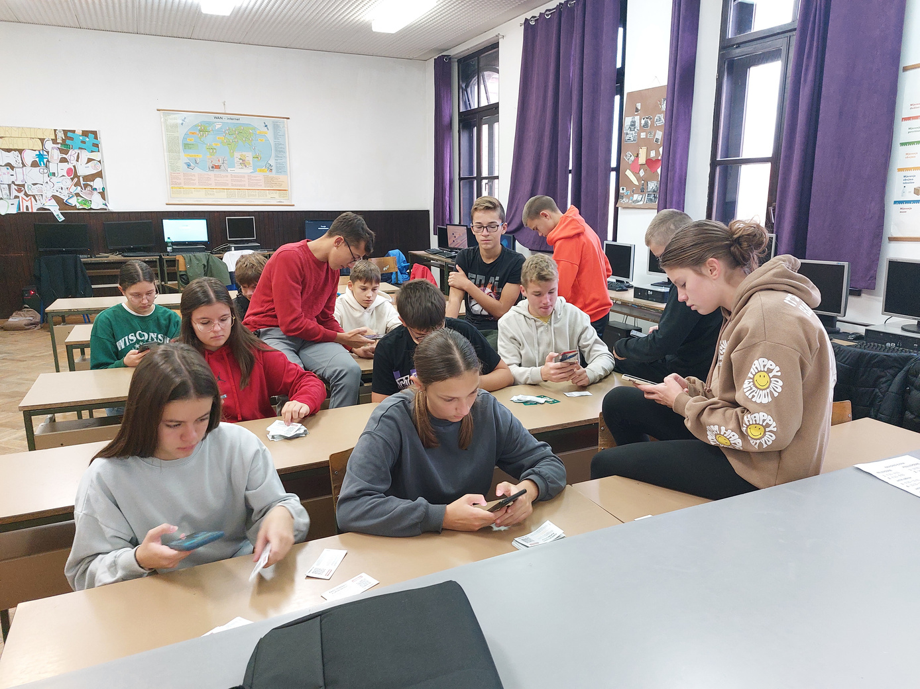
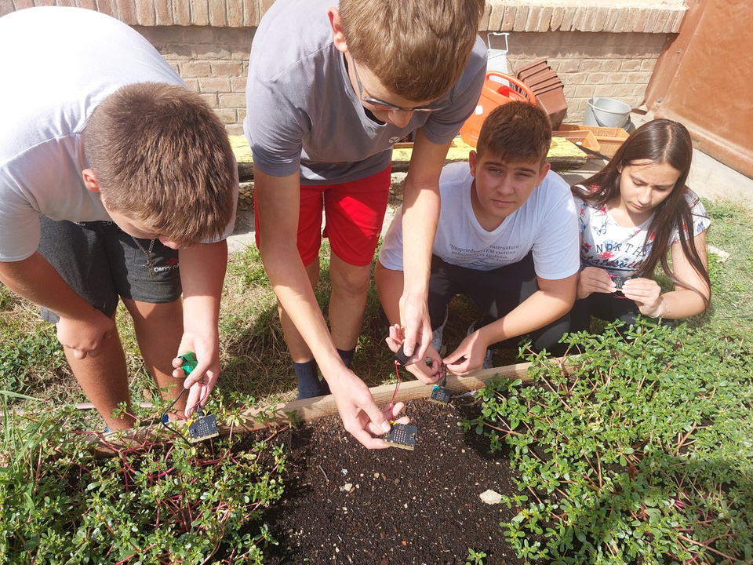
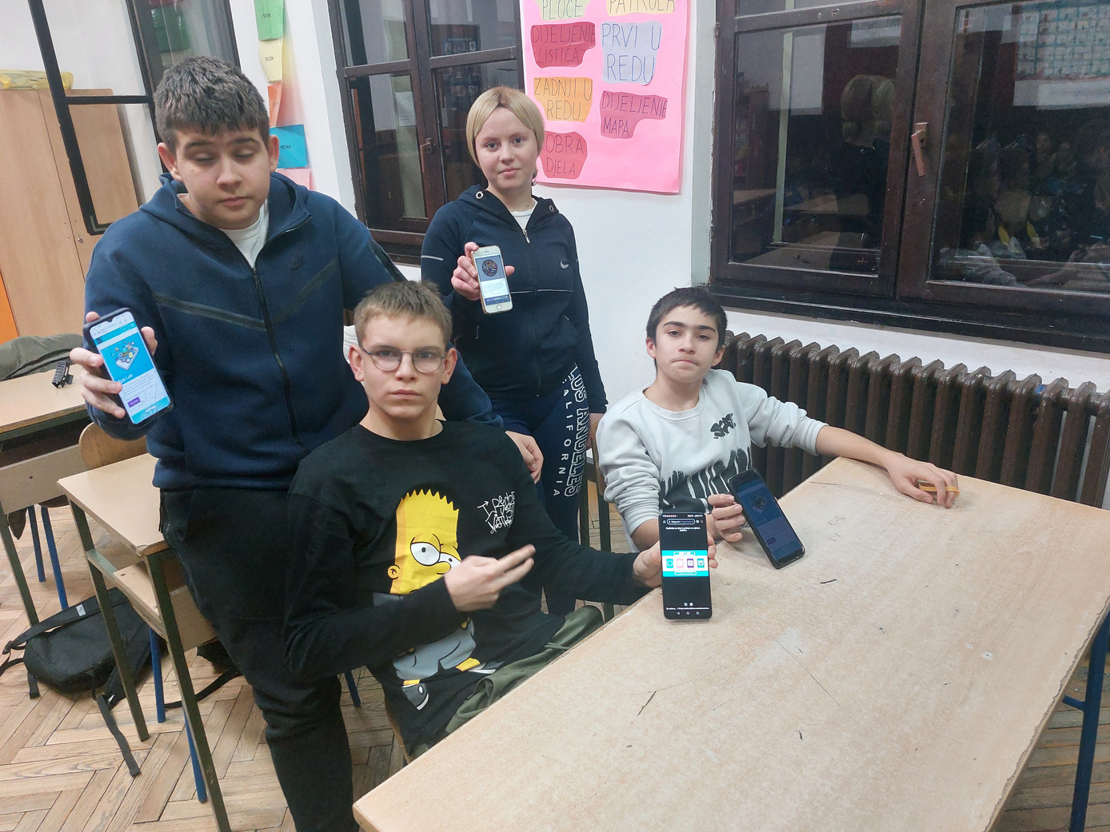

Slide 19
DRAGI PRIJATELJI IZ NORVEŠKE,
HVALA VAM ZA VAŠ DRUGI POSJET NAŠOJ ŠKOLI I NAŠEM GRADU. UČENICI NAŠE ŠKOLE SU KROZ OVAJ PROJEKAT UPOZNALI NOVE PRIJATELJE I IZGRADILI BOGATO PRIJATELJSTVO I PUNO ZNANJA STEKLI SA SVIM OSTALIM PARTNERSKIM ŠKOLAMA KOJE SU U PROJEKTU.
NAŠ POSJET VAŠIM GRADOVIMA SKIENU I OSLU OSTAVIO JE DUBOK TRAG U SRCU JER STE NAM POKAZALI VELIKO SRCE I BRIGU ZA ČOVJEKA I PRIRODU. ZNANJA STEČENA PROJEKTNOM NASTAVOM NAJČEŠĆE SU TRAJNA ZNANJA.
VELIKO HVALA NAŠEM KORDINATORU ZVONIMIRU KOJI NAS JE SVE SPOJIO I USPJEŠNO DOVEO DO KRAJA PROJEKTA.
U IME RAVNATELJA ŠKOLE SVIH UČENIKA I NAS UČITELJICA ŽELIMO VAM REĆI HVALA ZA SVE.
ILOK, 6.02.2024.

